Slide 1
Об опыте формирования и использования архивных коллекций по военной тематике в муниципальном архиве Баевского района Алтайского края
Горбоносова О.Н., начальник архивного отдела

Slide 2
01
Ленинград – Баево - Ленинград

Slide 3
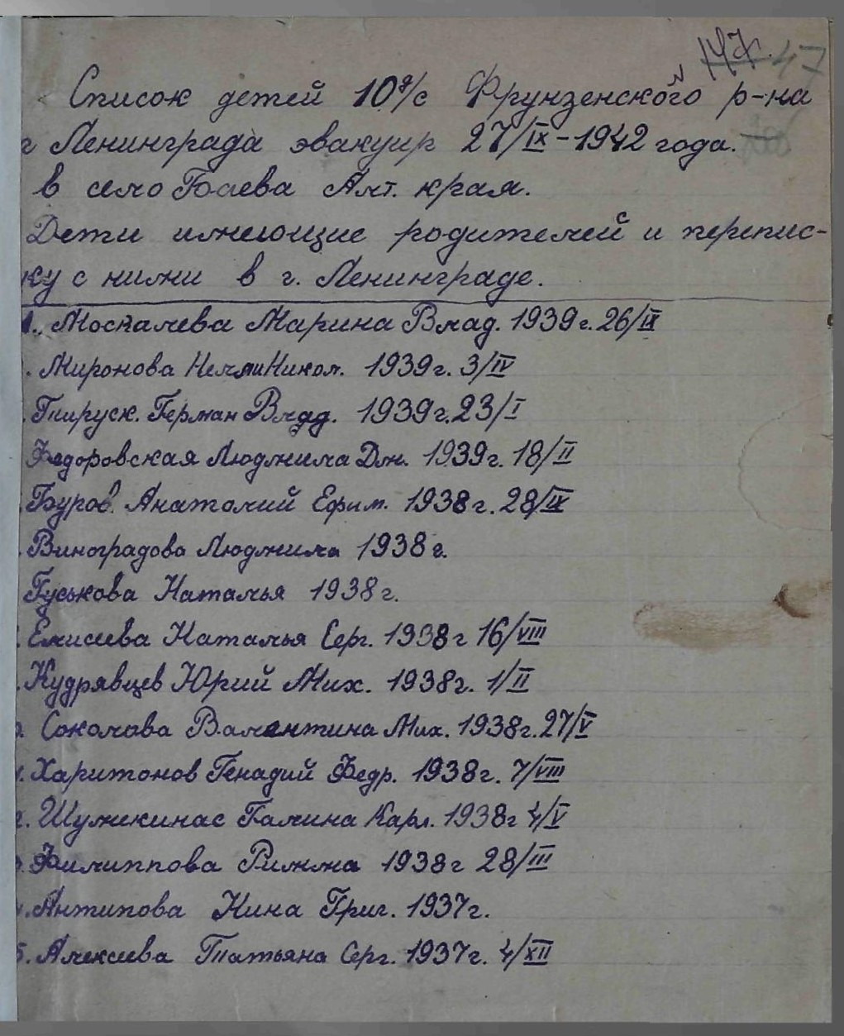
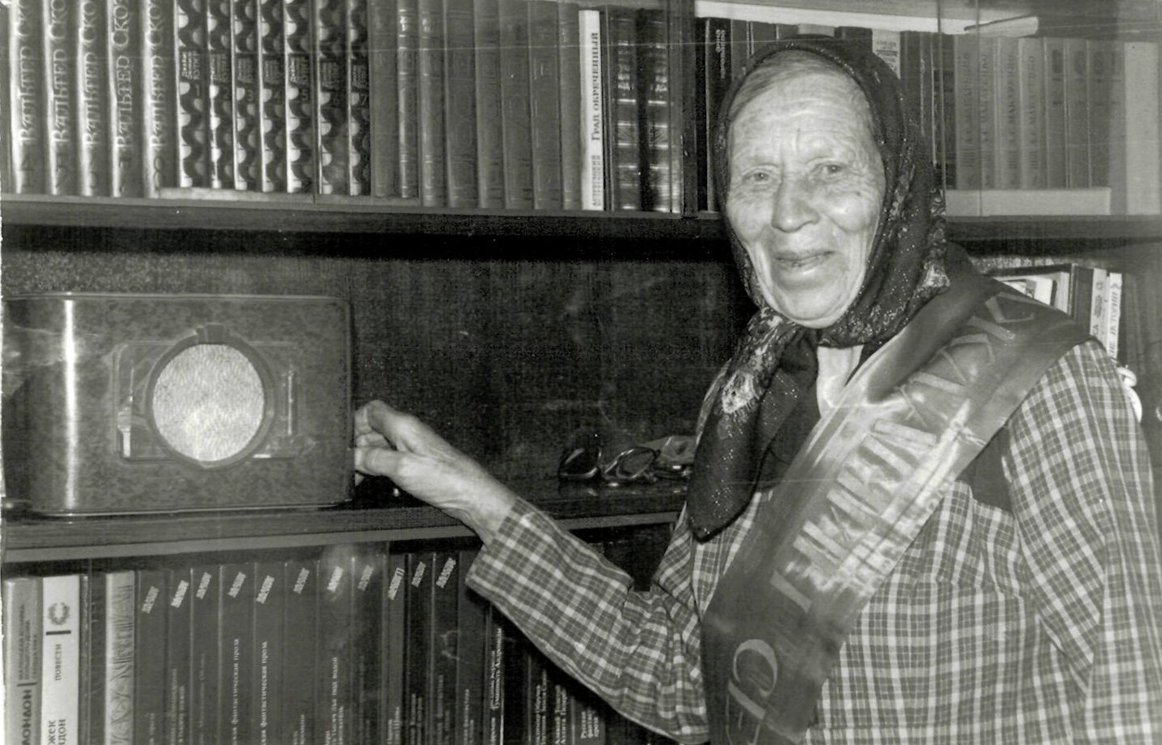
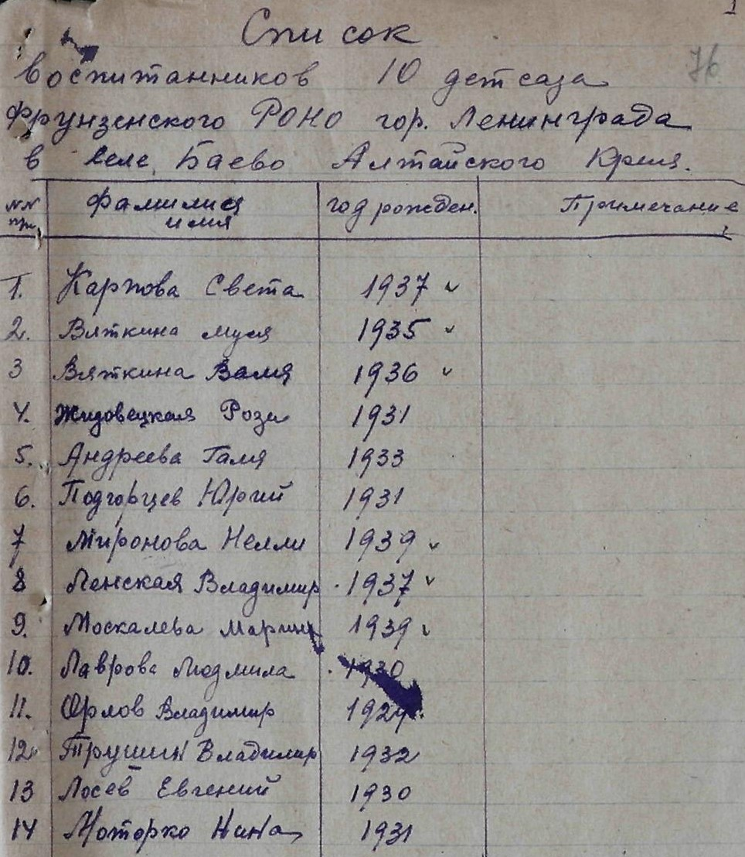
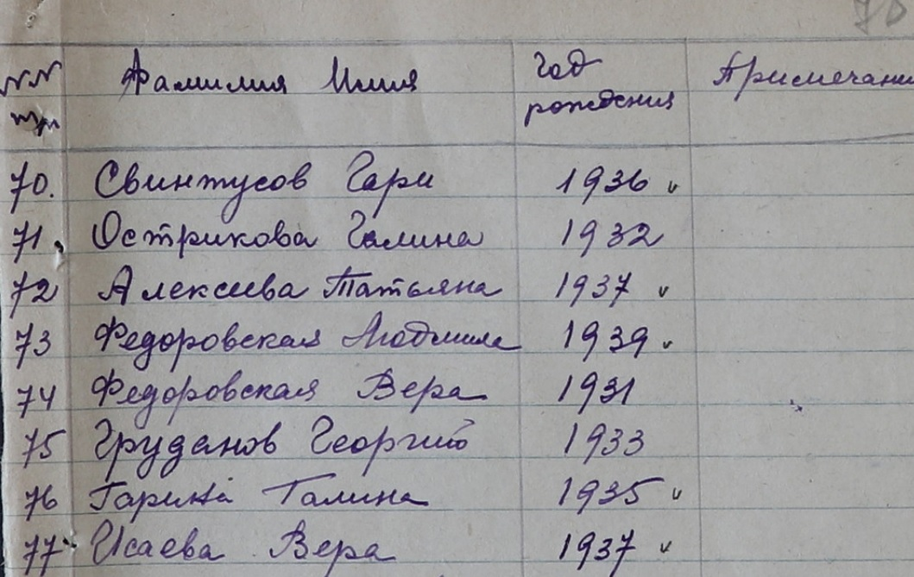
В 1942 году из Ленинграда в Баево эвакуировали два детских дома
Гребенщикова А.П.,
почетный житель с. Баево, ветеран труда

Slide 4
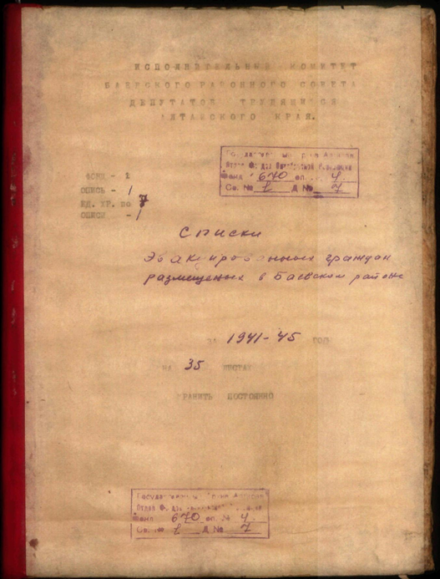
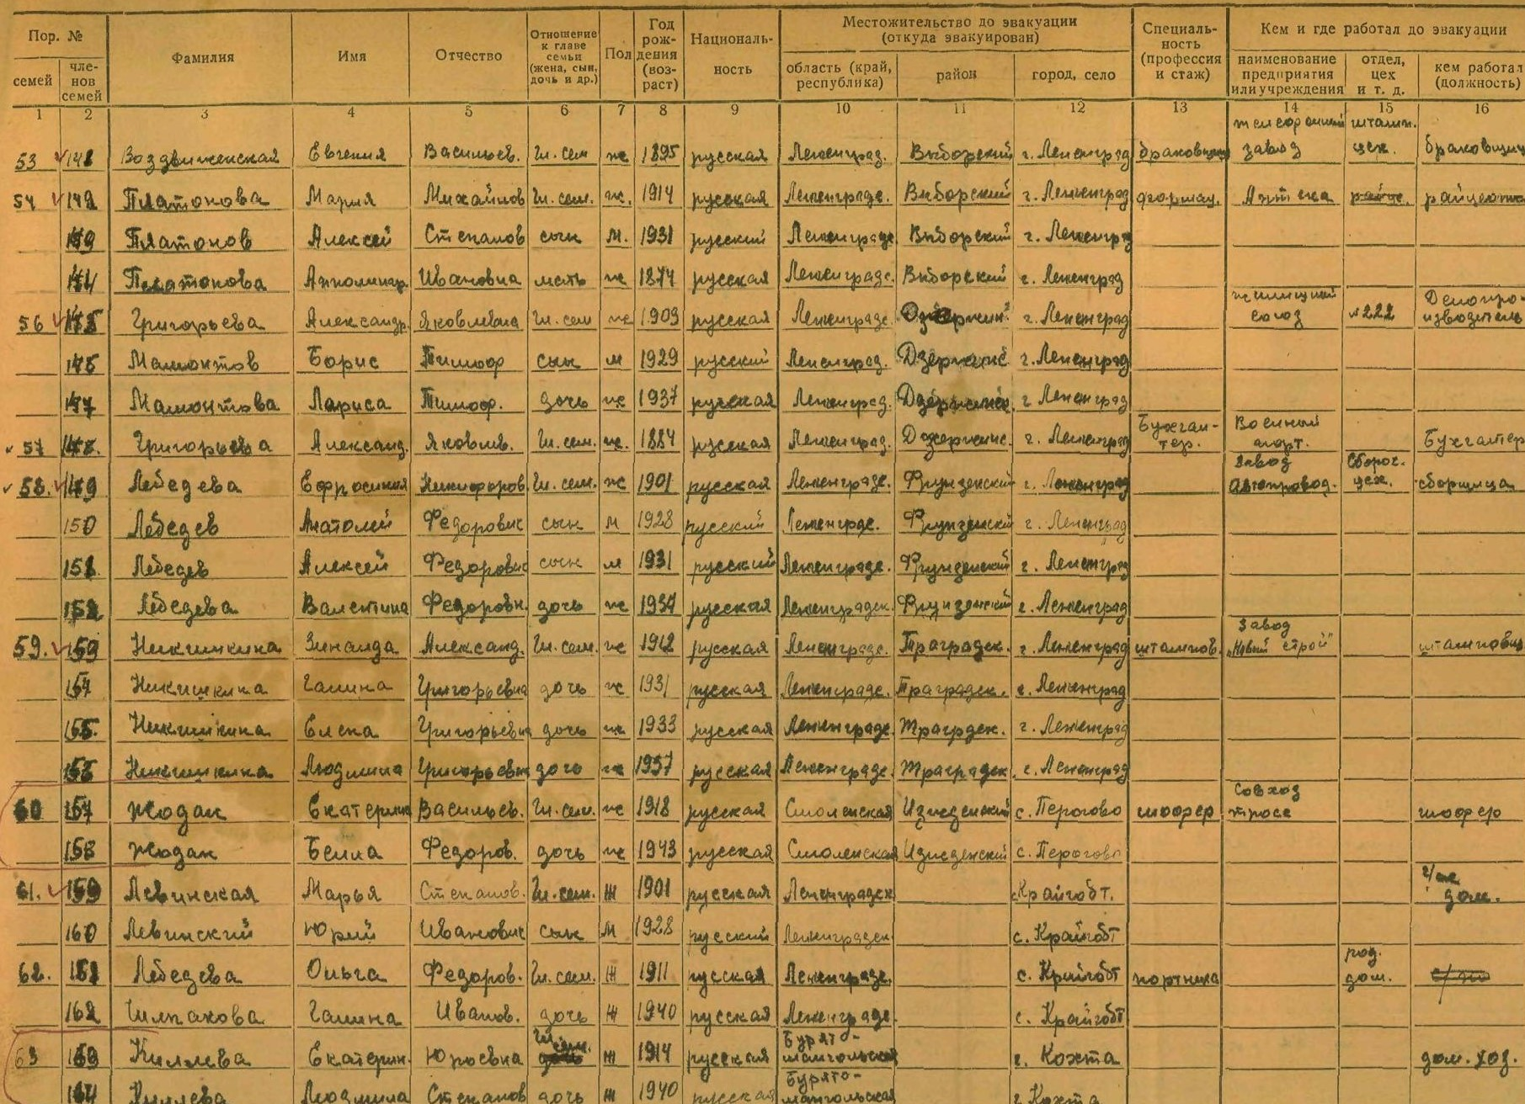
Сотни ленинградцев были эвакуированы в Баевский район

Slide 5
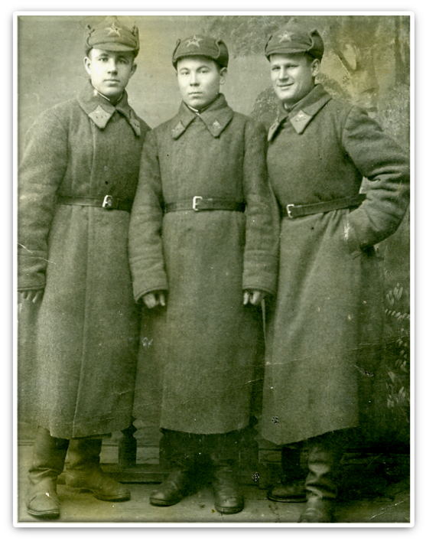

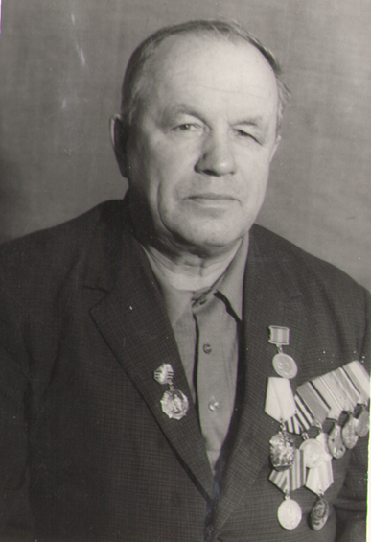
6 тыс. баевцев сражались на фронтах, в том числе на Ленинградском
Нестеренко М.Л. награжден орденом Красной Звезды, медалями «За боевые заслуги» «За оборону Ленинграда» «За взятие Кенигсберга», орденом Отечественной войны II степени

Slide 6
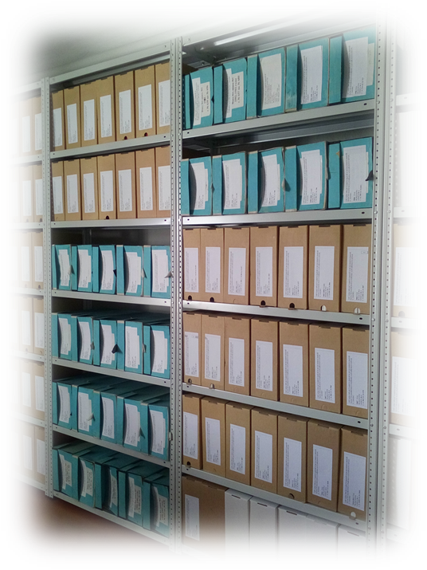
02
Муниципальный архив Баевского района

Slide 7
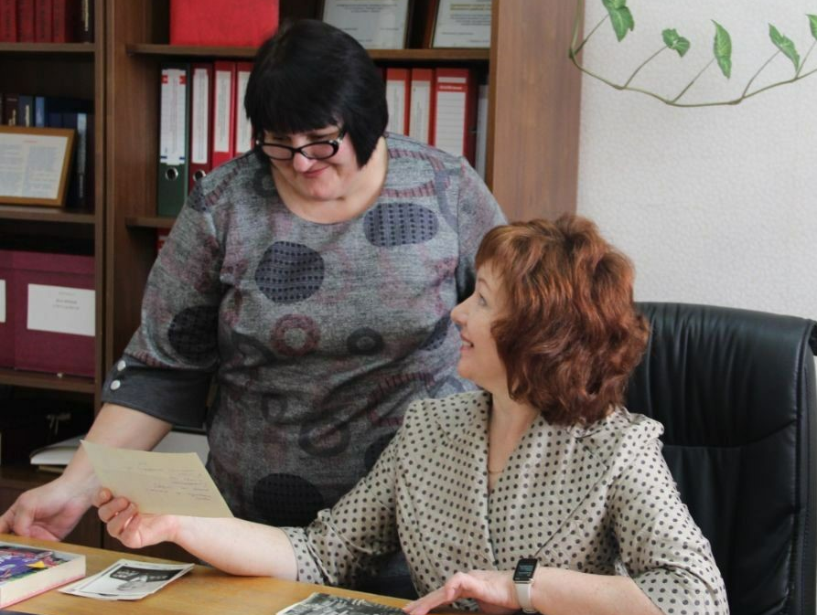
Архивный отдел Администрации Баевского района
134 фонда
24 864 дела (на 01.01.2025)
7 коллекций с документами личного происхождения за 1909-2025 годы
два сотрудника

Slide 8
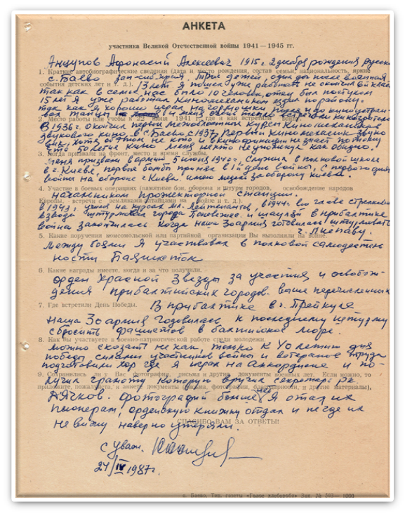
Коллекция документов участников Великой Отечественной войны и воинов-интернационалистов Баевского района Алтайского края
анкеты участников войны
с приложением личных документов, воспоминаний, фотографий;
документы из личных фондов
фотоальбомы
личные дела руководящих работников района

Slide 9



Приложения к анкетам

Slide 10
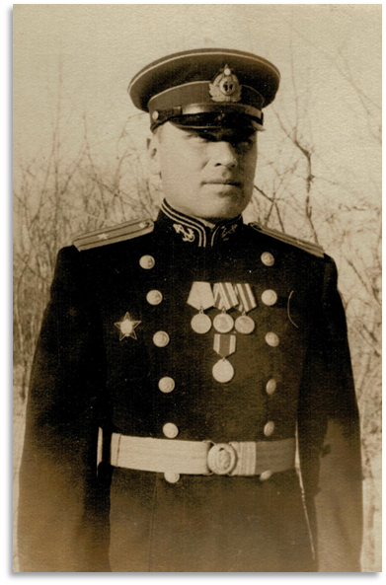
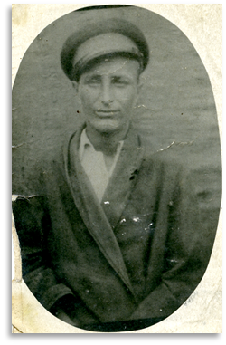
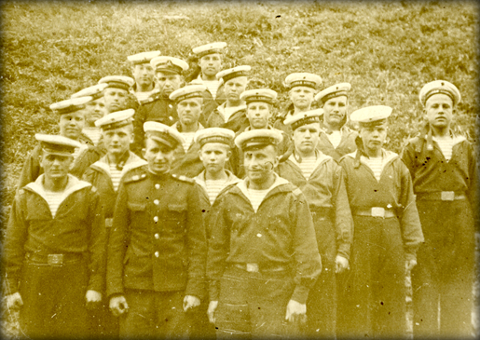
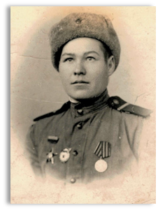
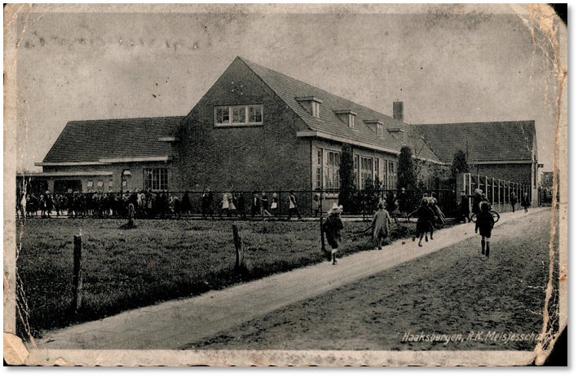
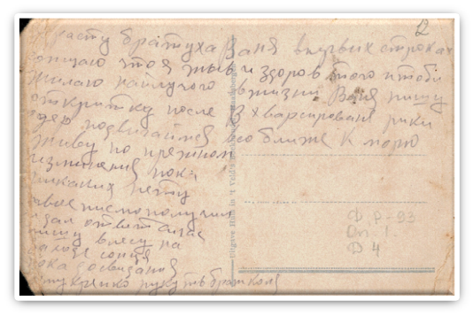
Приложения к анкетам

Slide 11
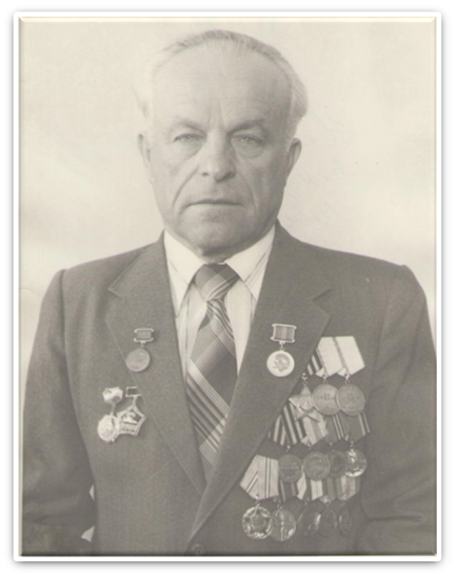
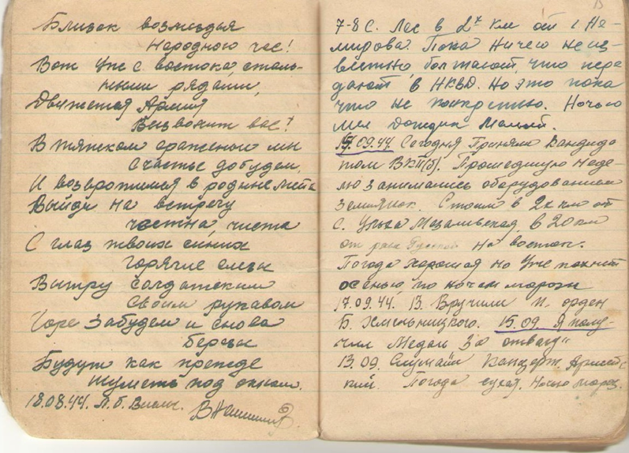
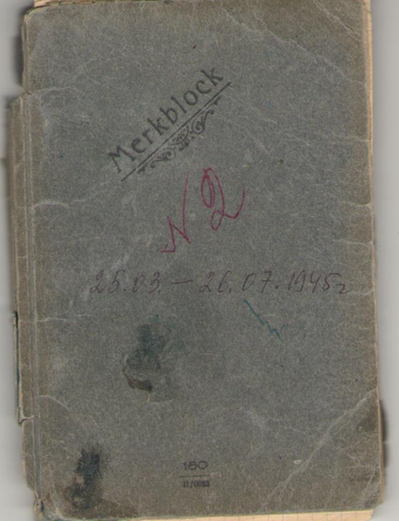
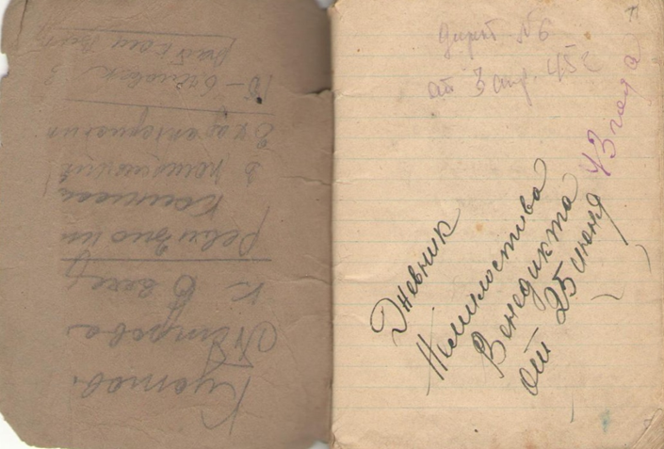
Военные дневники Немилостива Венедикта Илларионовича

Slide 12

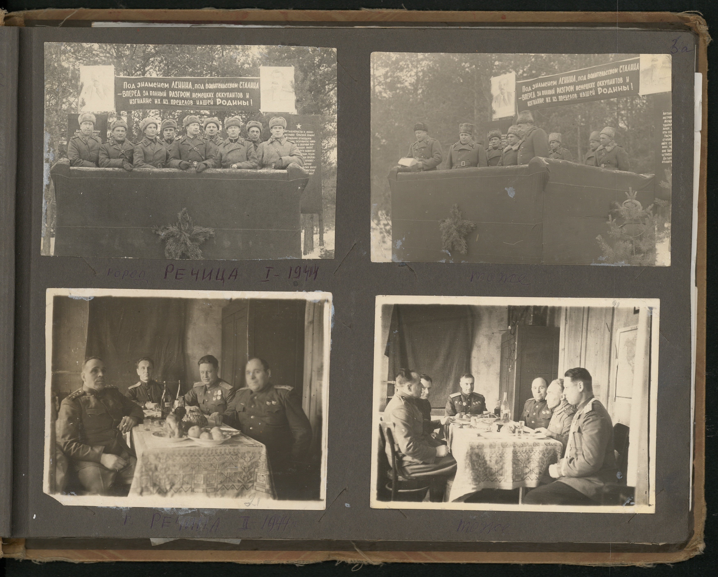
Фотоальбомы военных лет

Slide 13
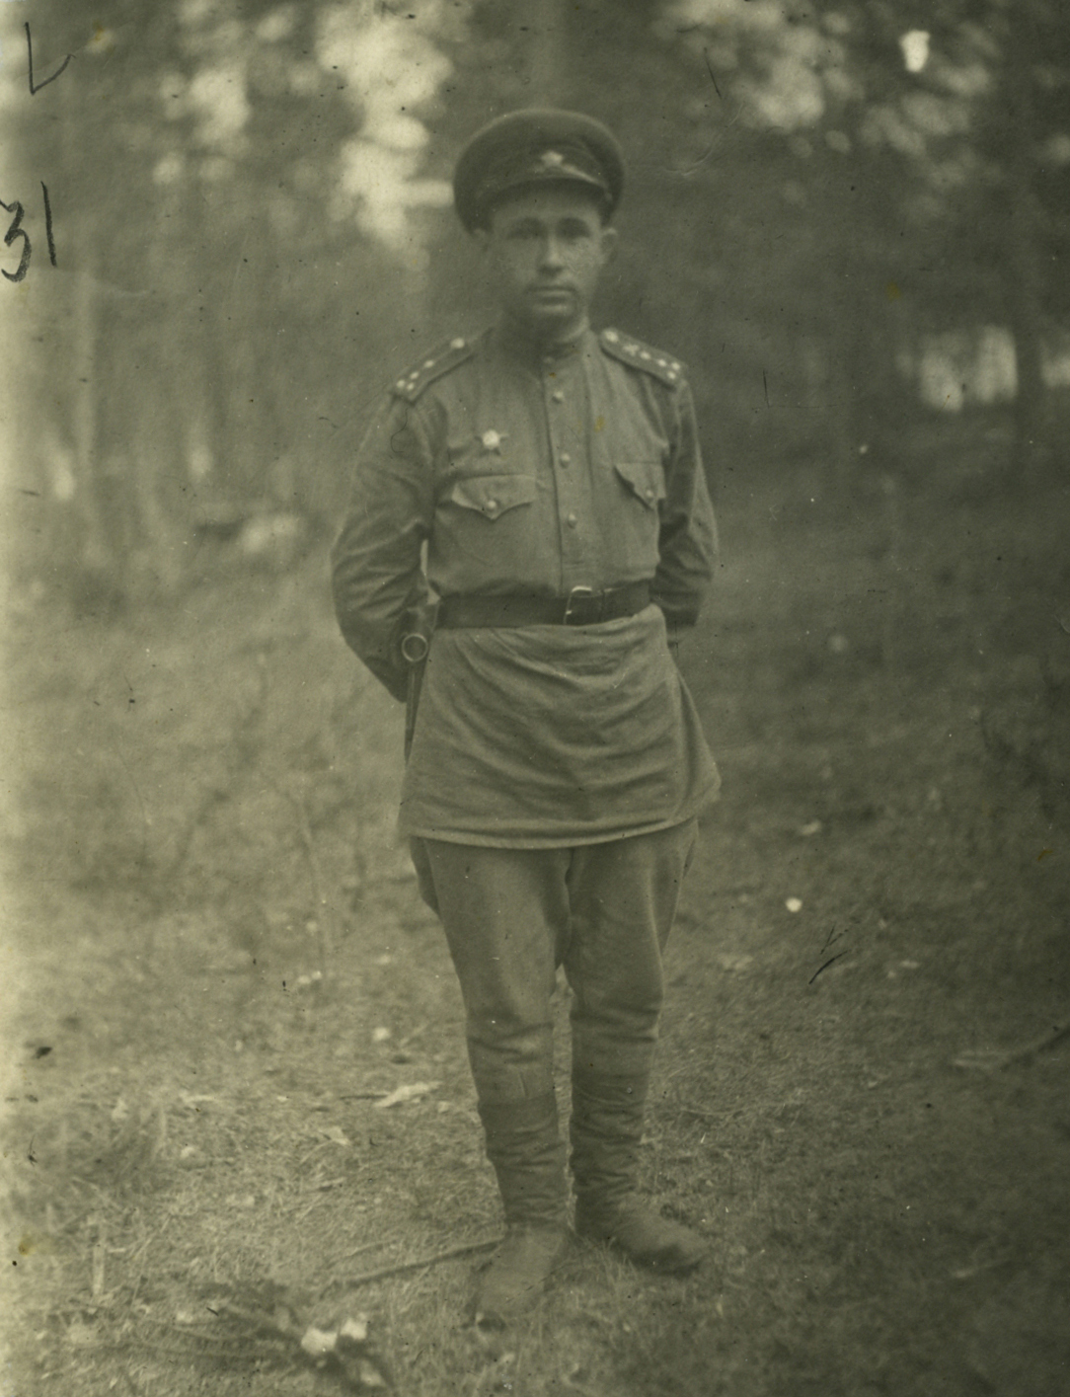
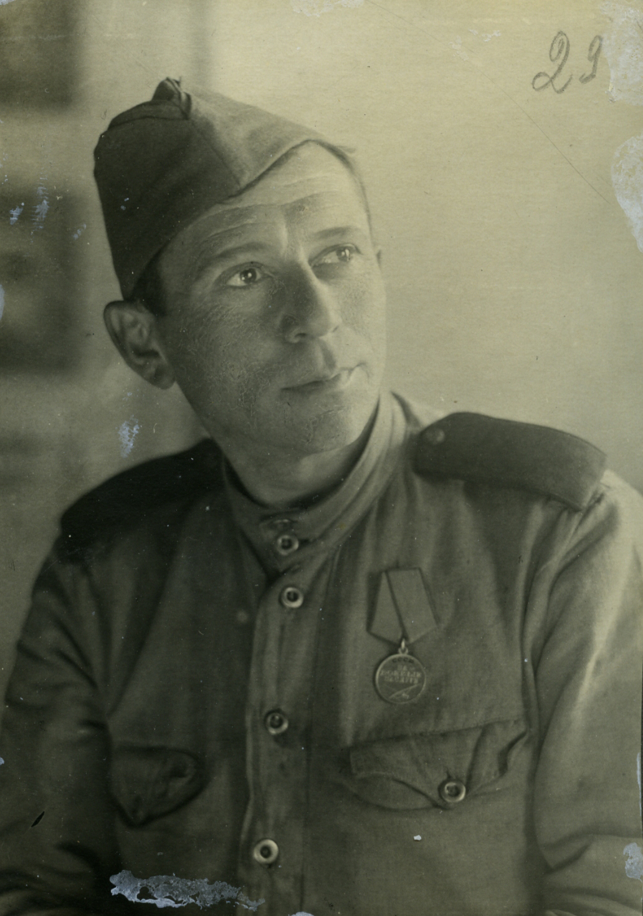
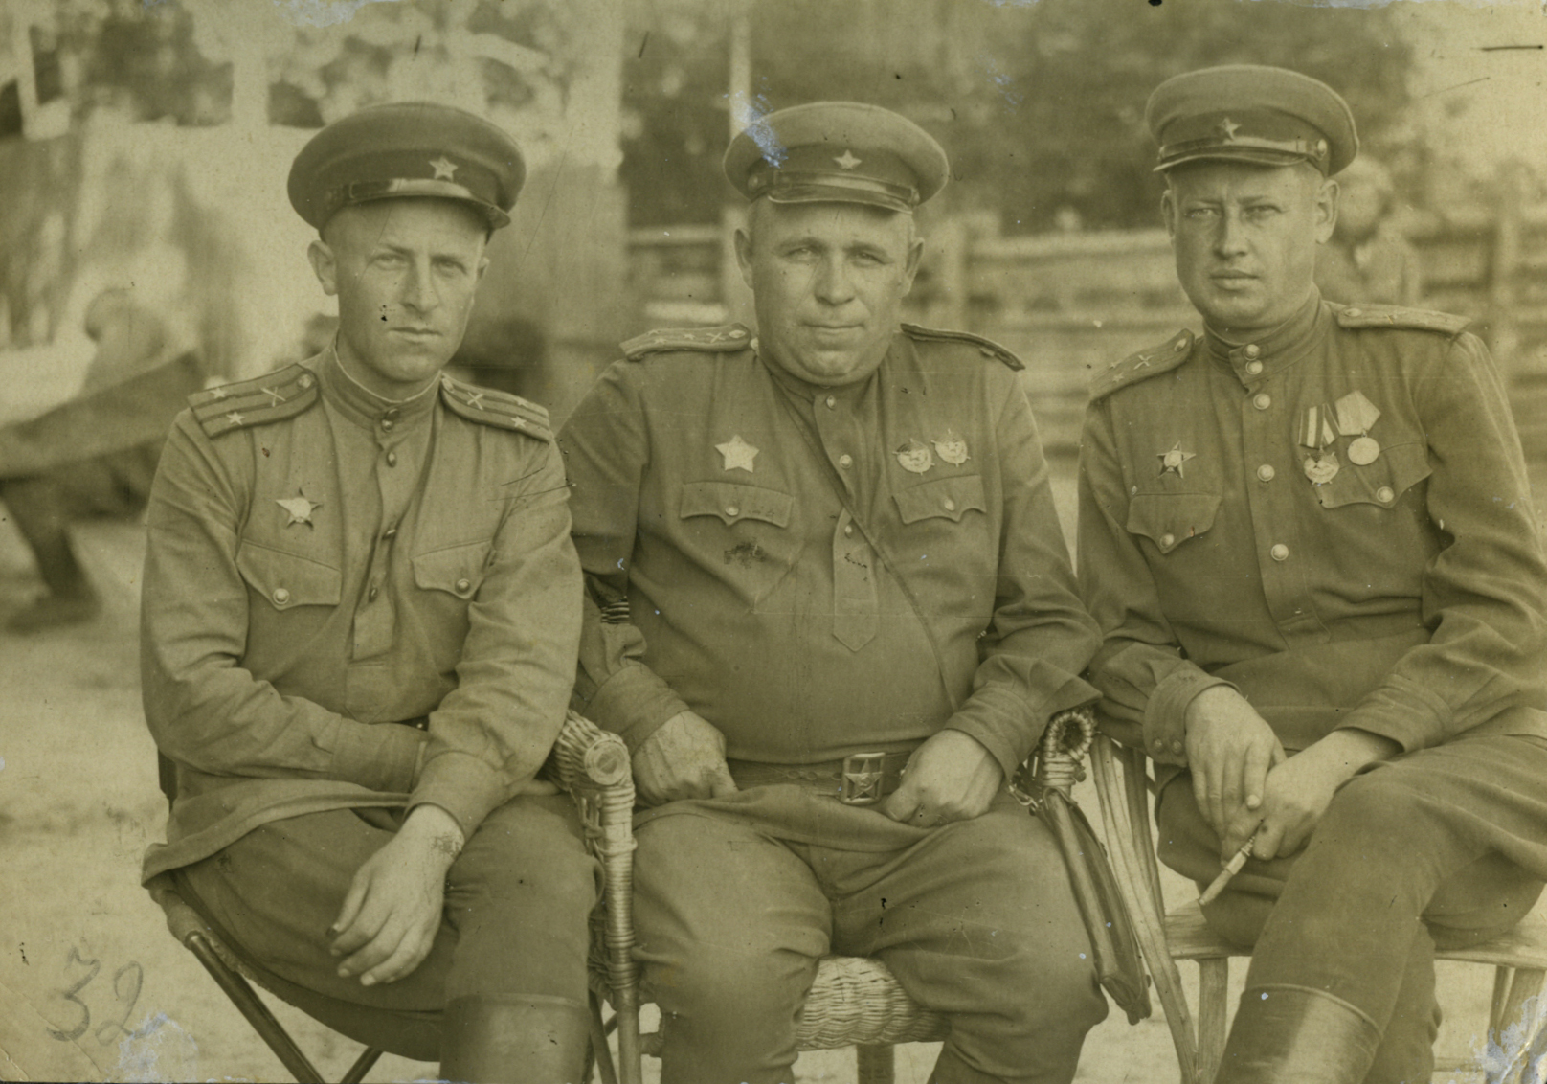
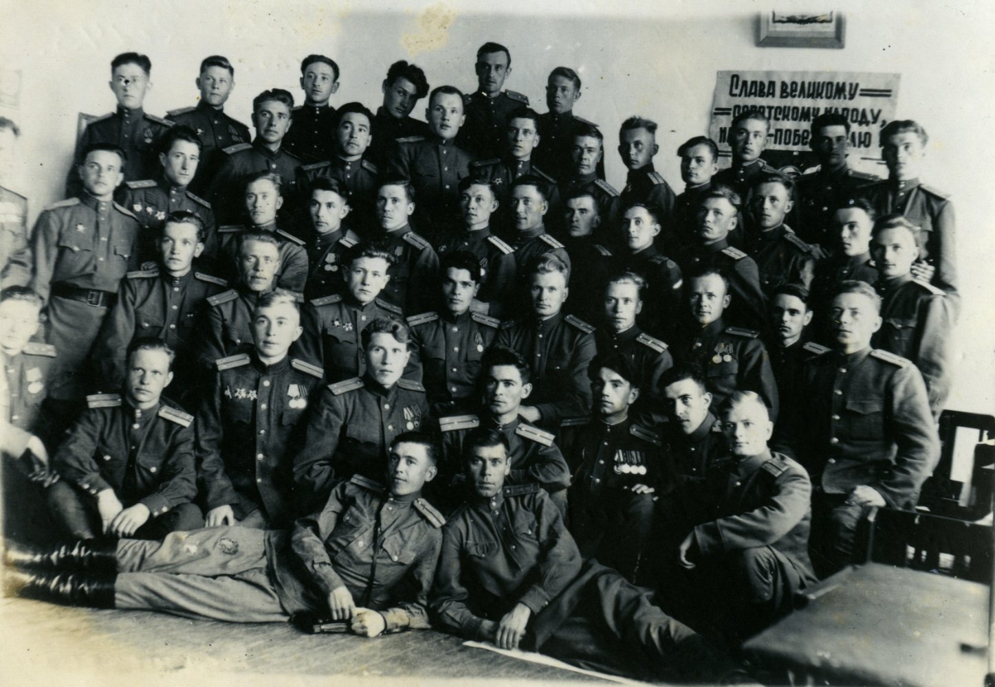
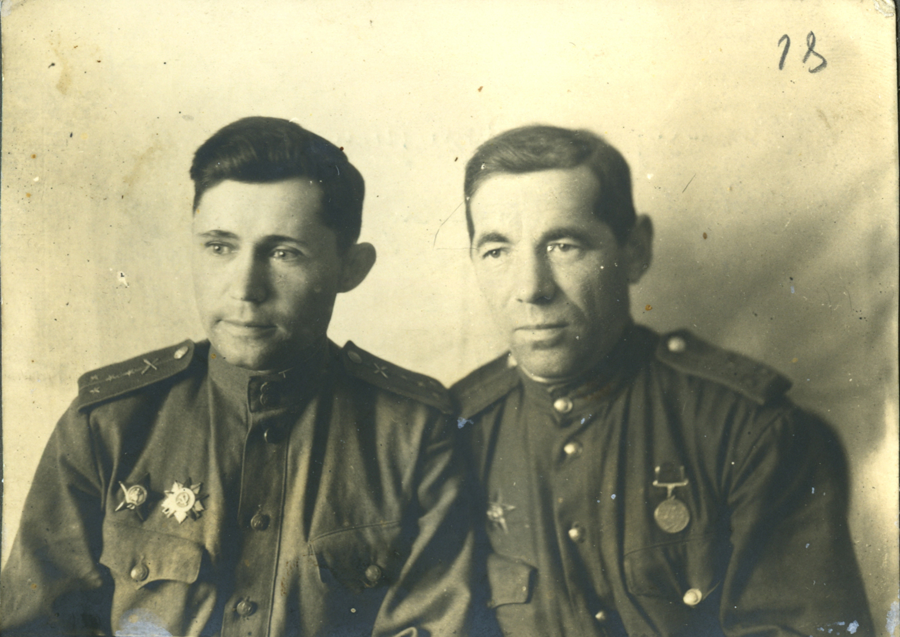

Slide 14
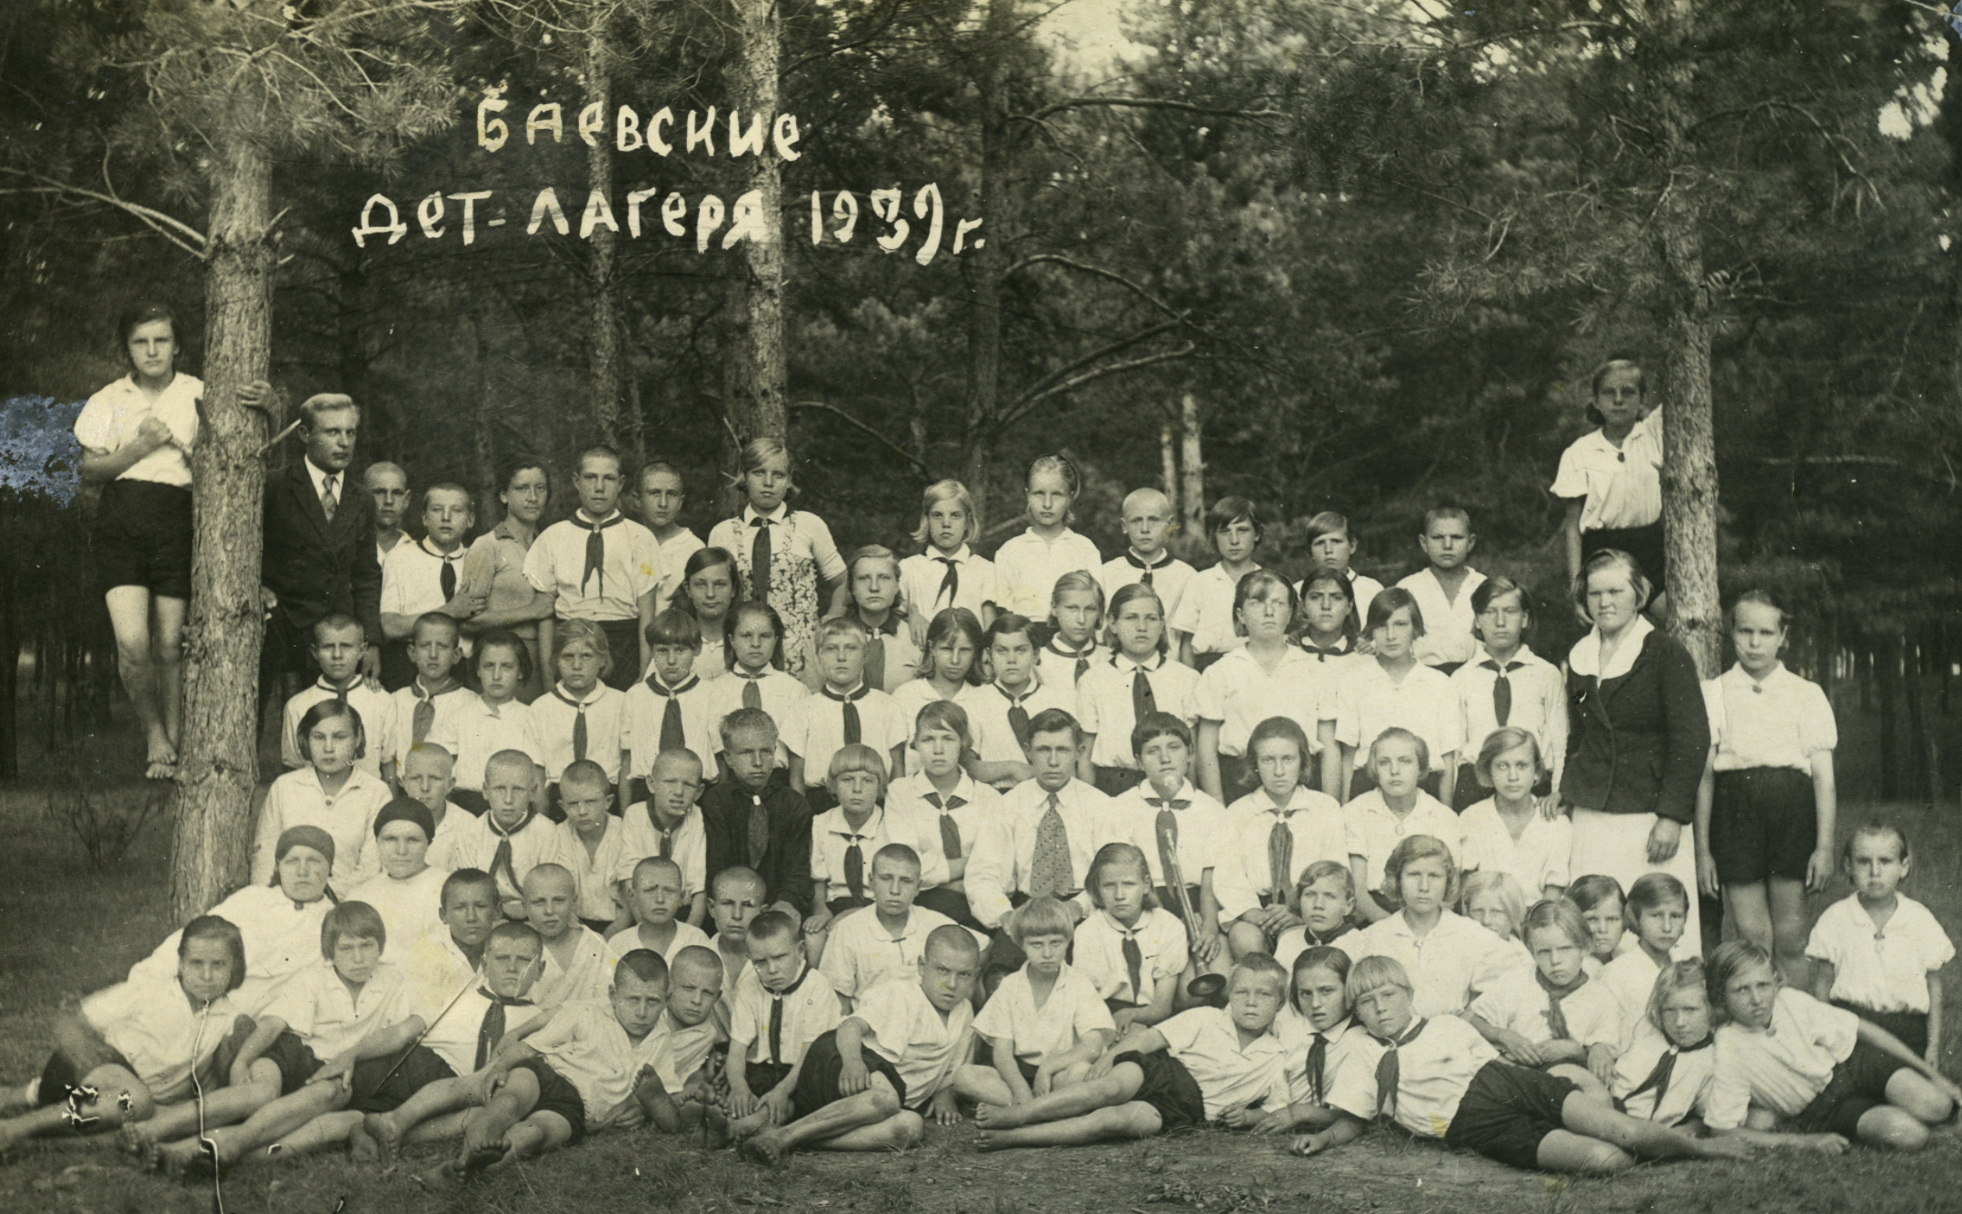
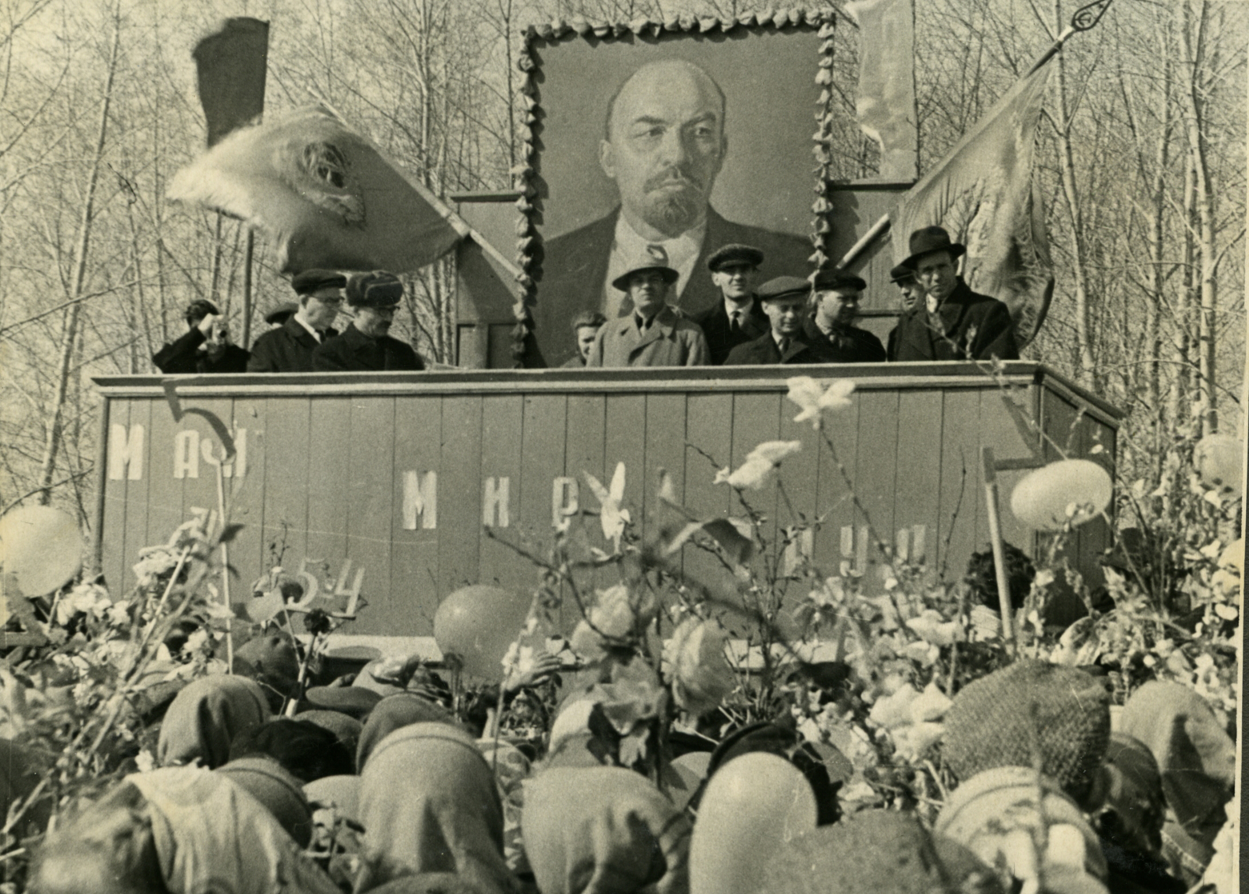
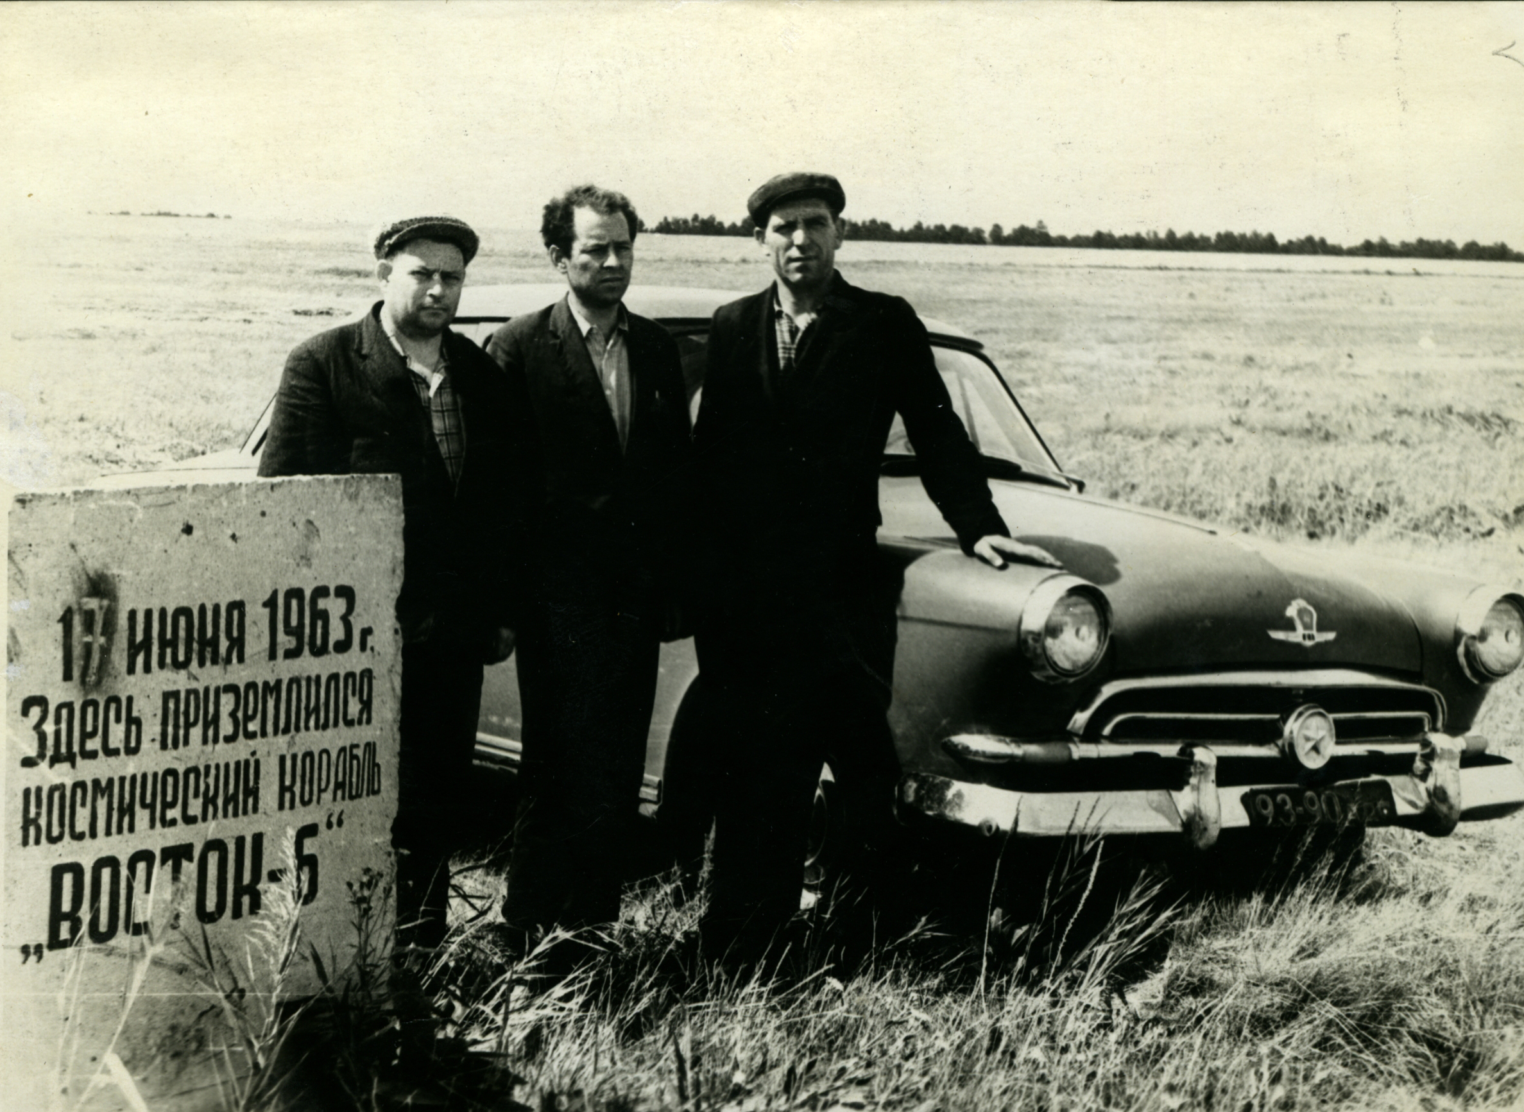
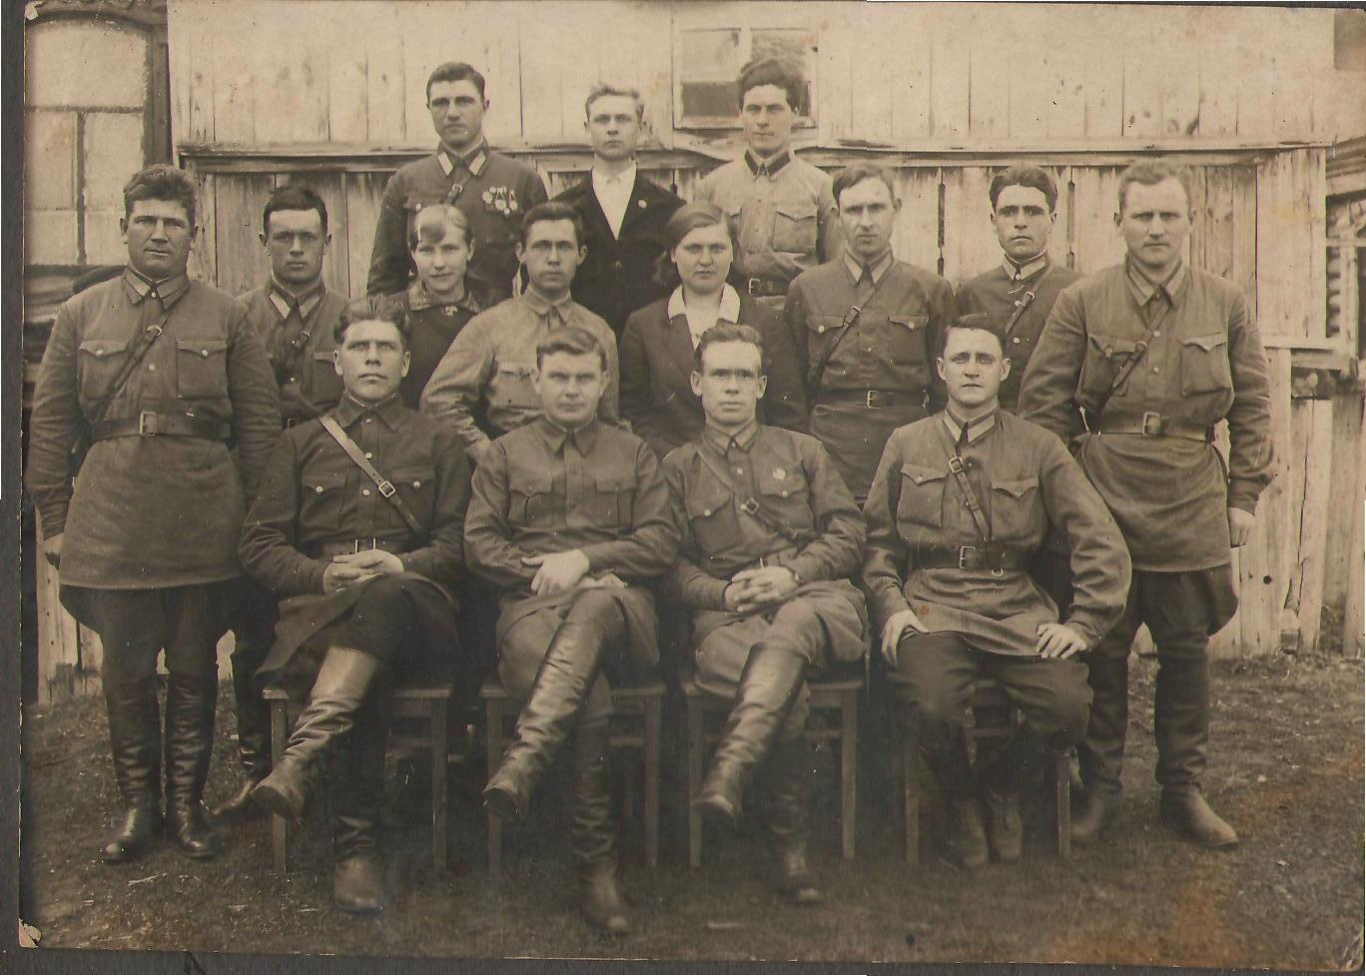

Slide 15
03
Комплектование архивных коллекций по военной тематике

Slide 16

Комплектование коллекций
акция «Народный архив»
информирование населения через сайт, районную газету, социальные сети
личные встречи, беседы
экскурсии по архиву
сотрудничество с органами власти и должностными лицами

Slide 17

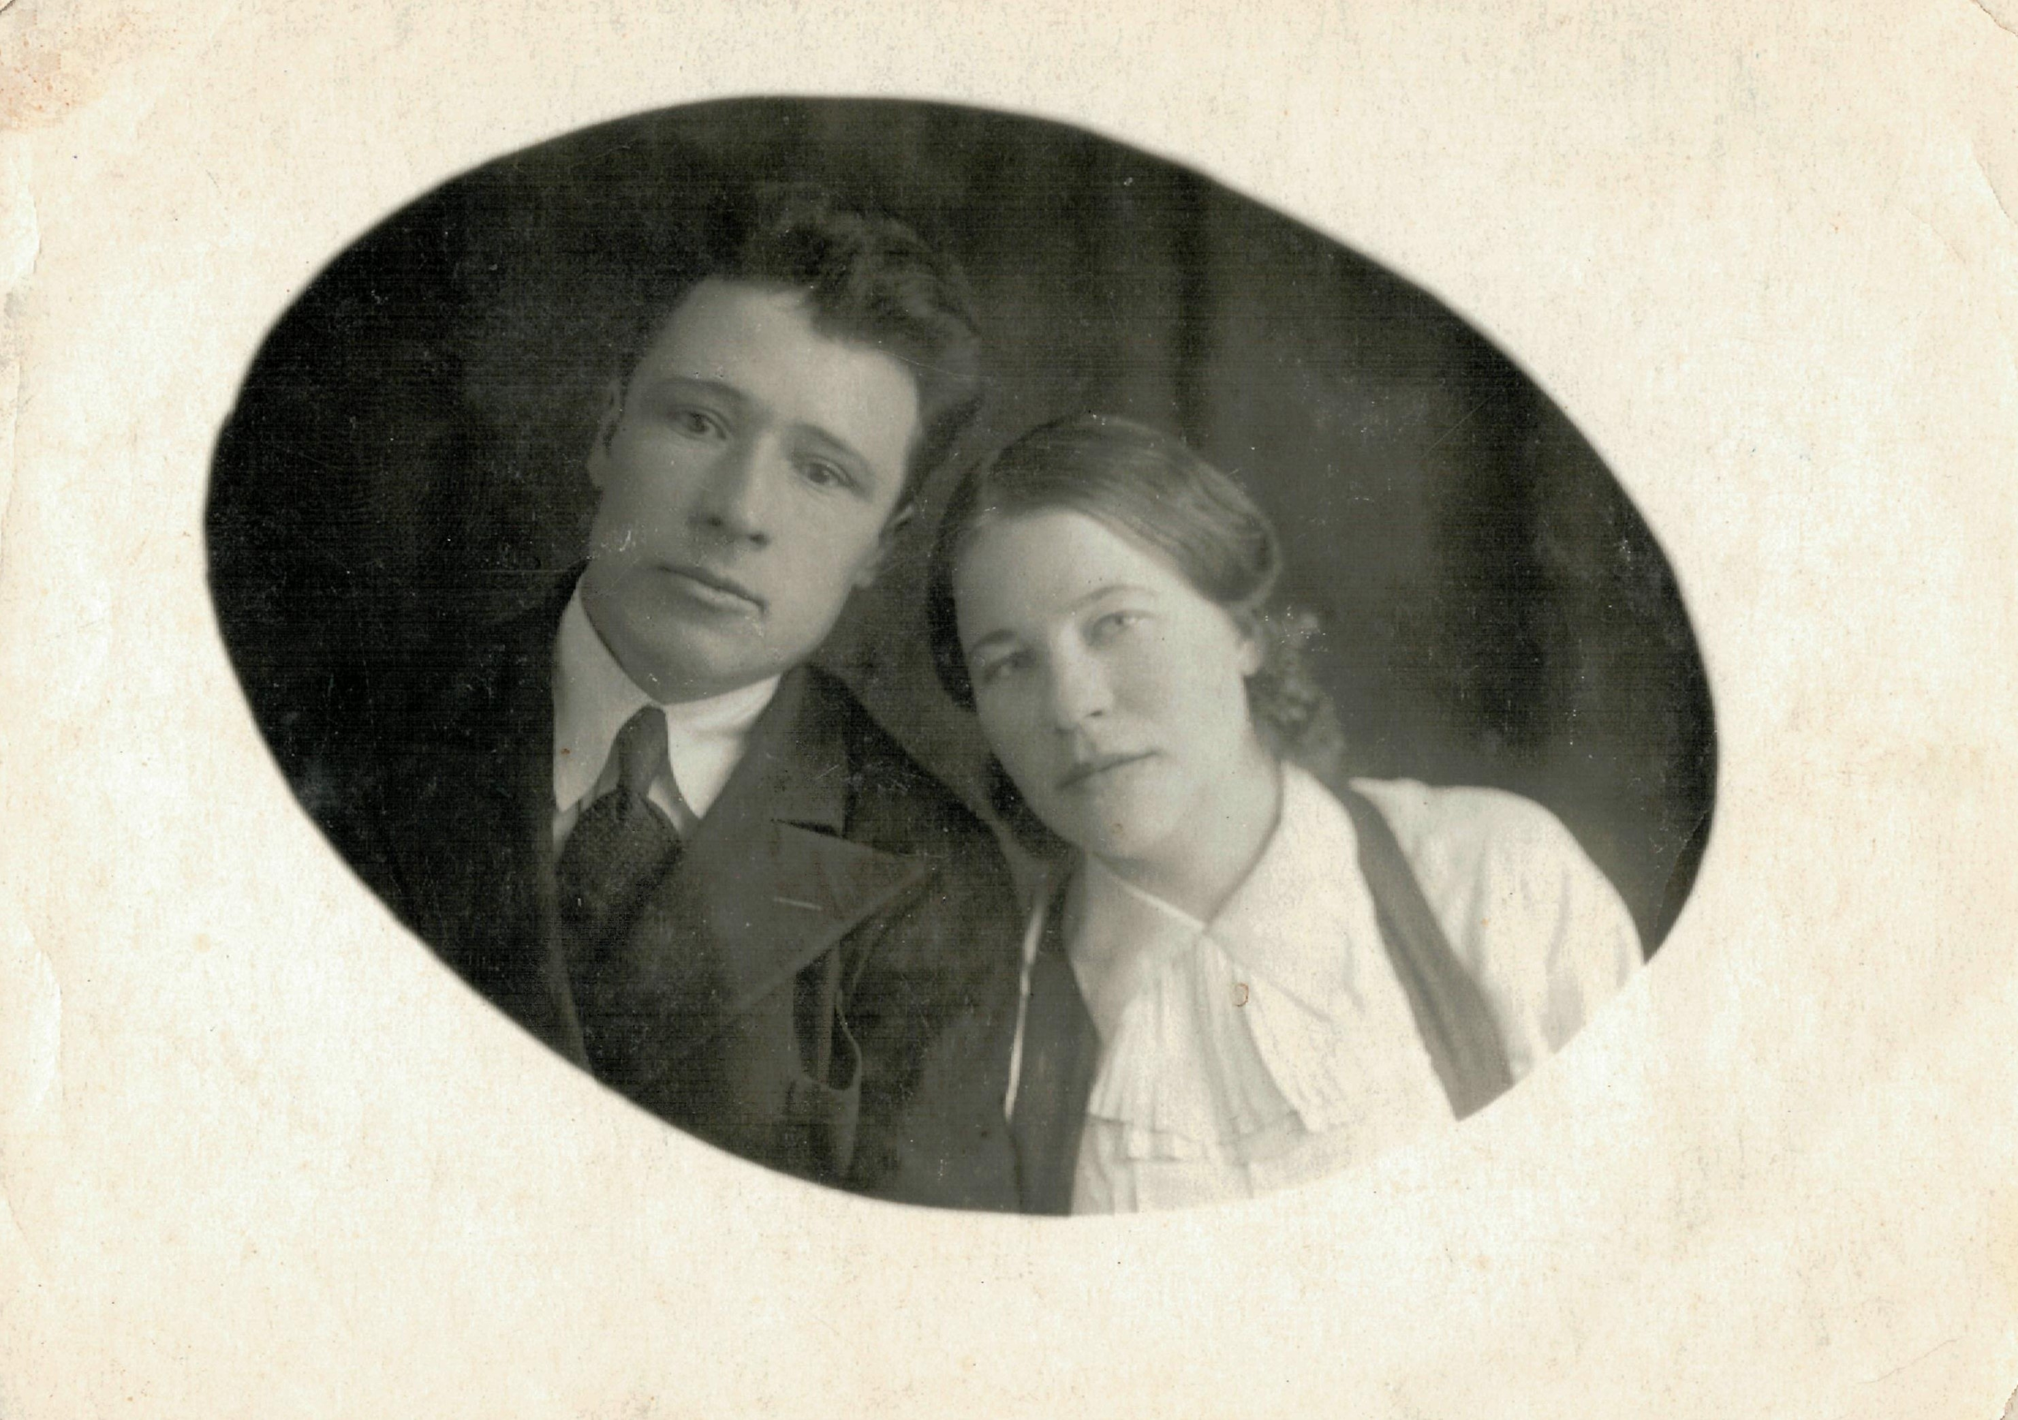
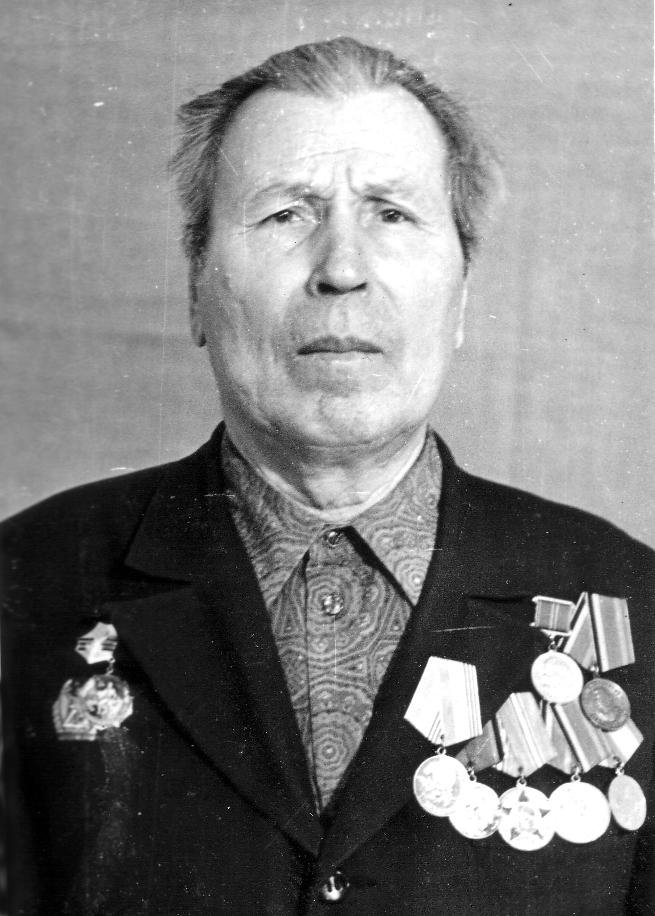
Участники Великой Отечественной войны Свириденко И.Ф. и Грудев Ф.В.

Slide 18
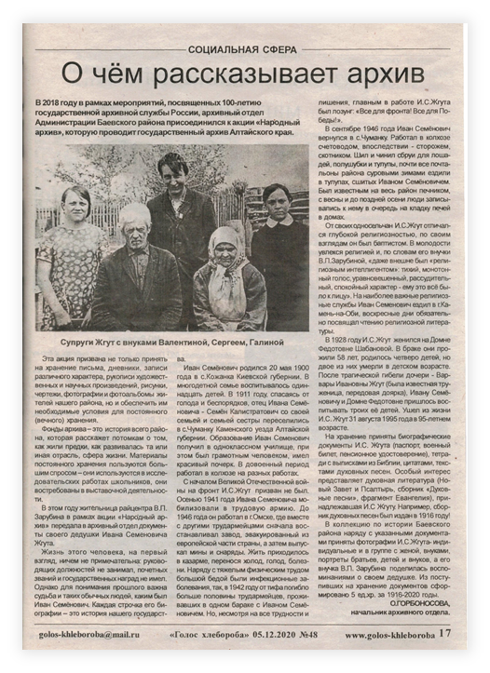
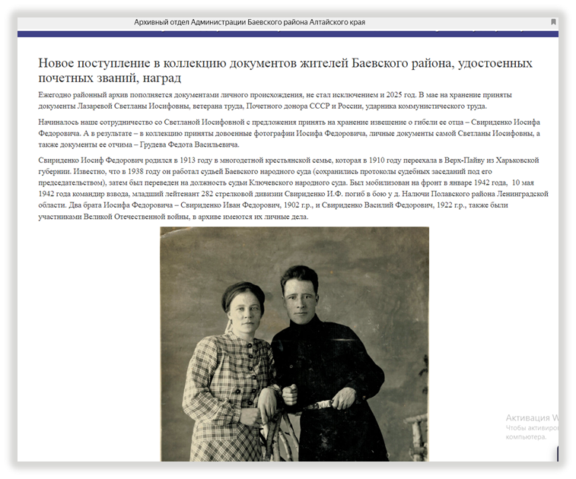
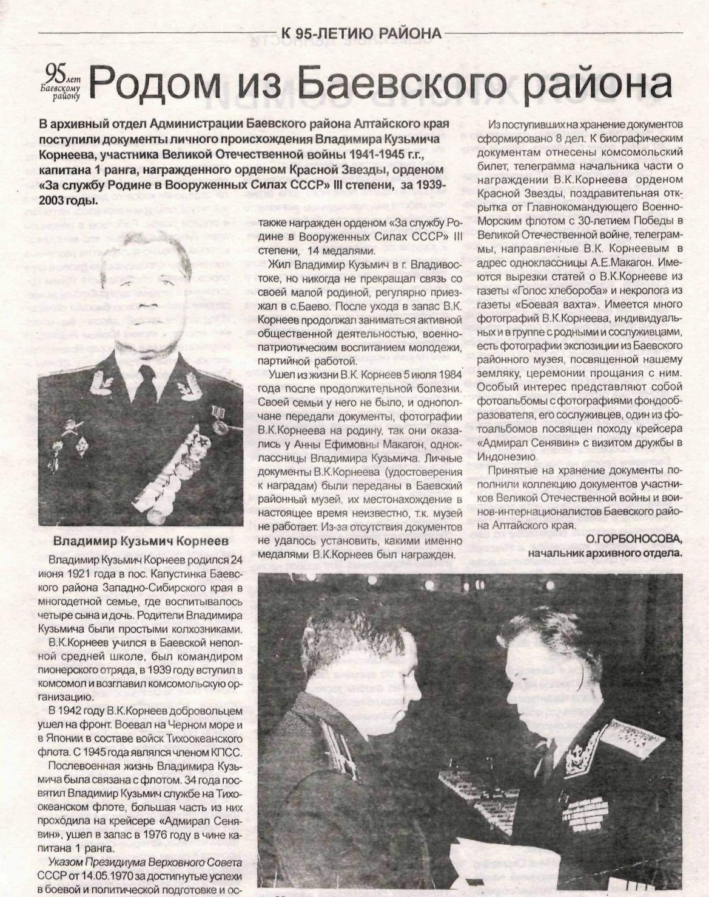
Публикации на сайте и в районной газете «Голос хлебороба»

Slide 19
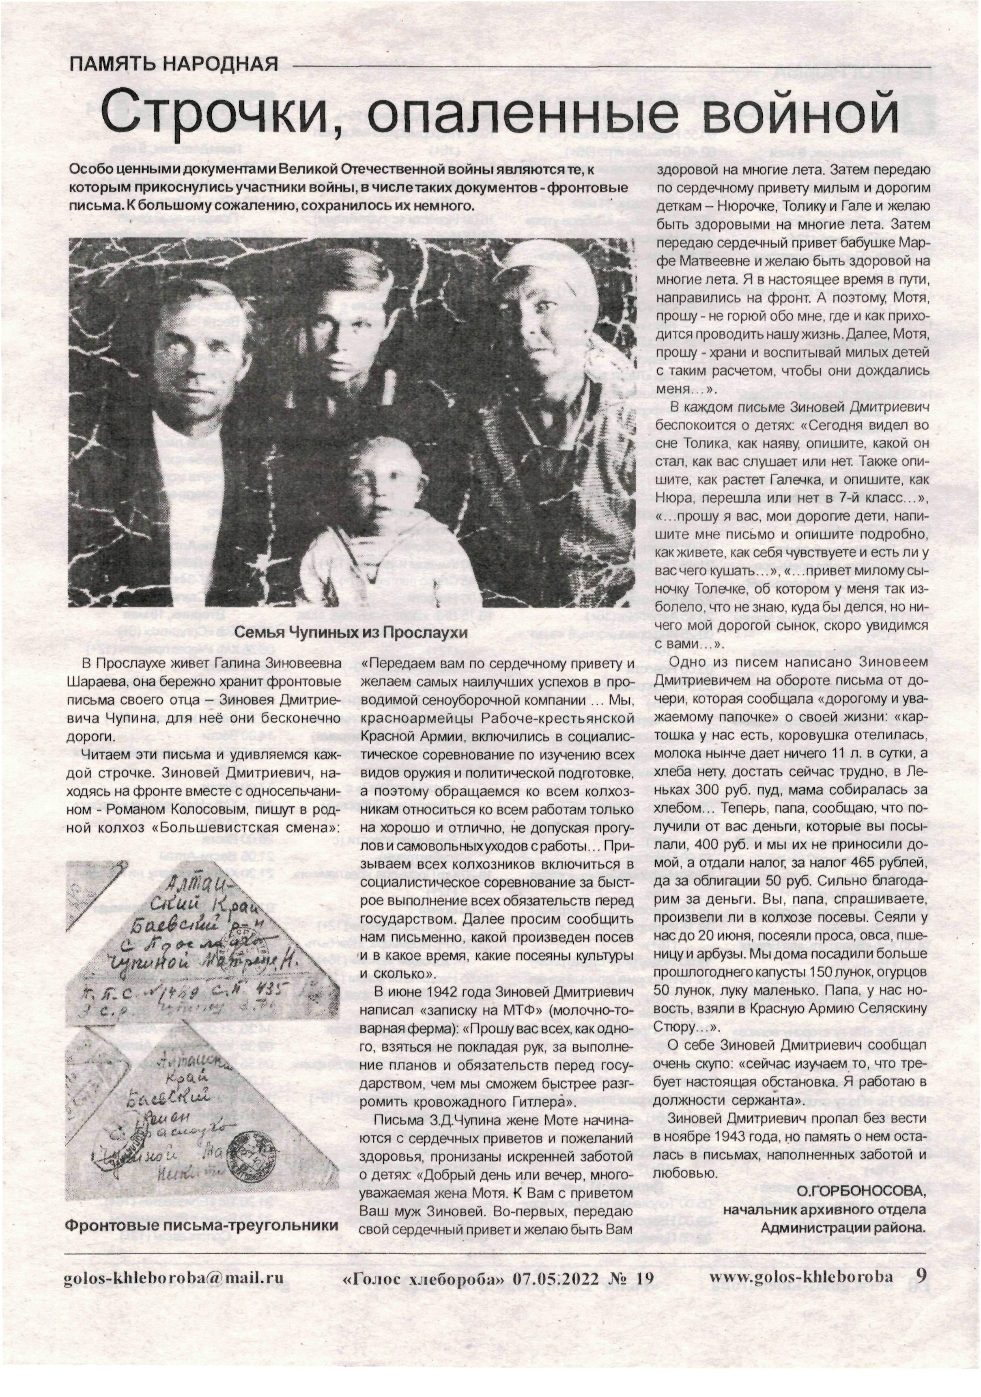

Использование личных архивов граждан при подготовке выставок

Slide 20
04
Использование документов личного происхождения

Slide 21
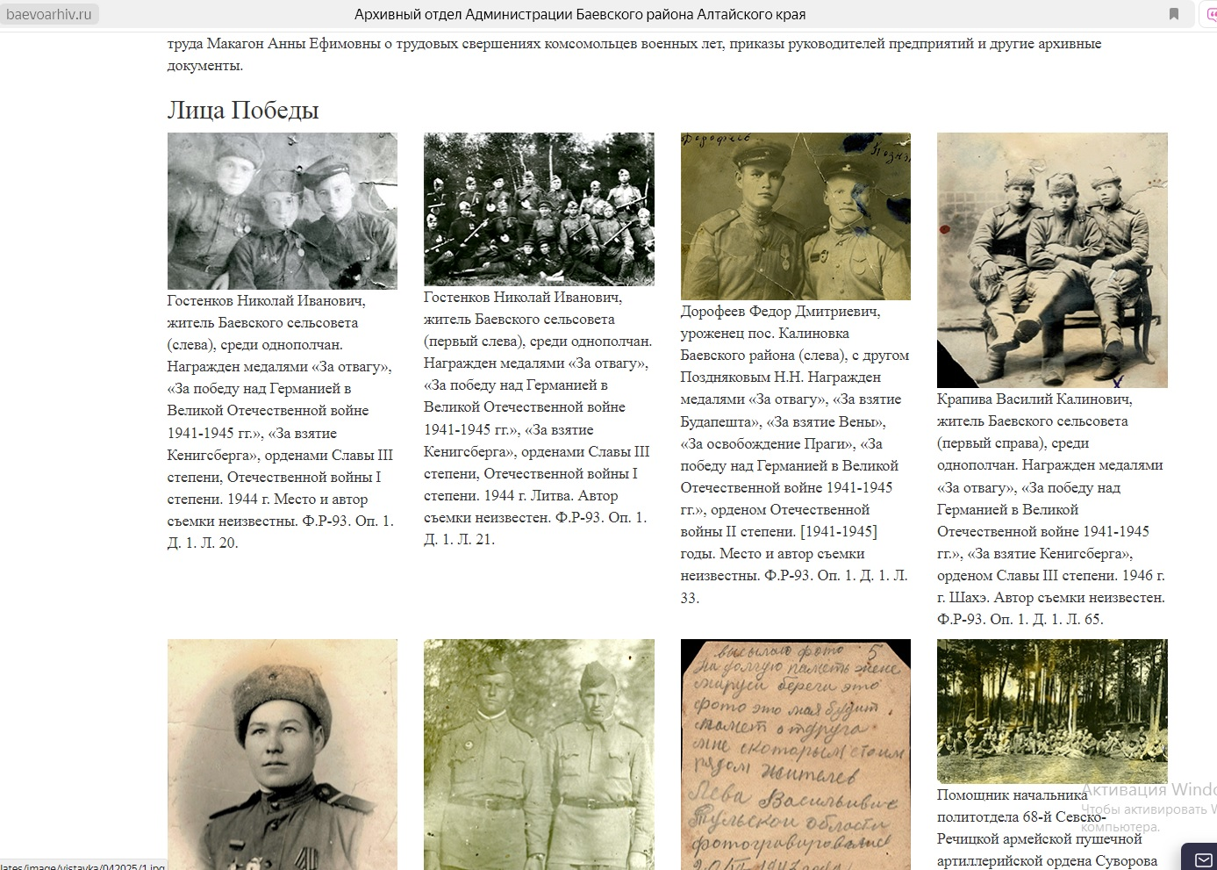
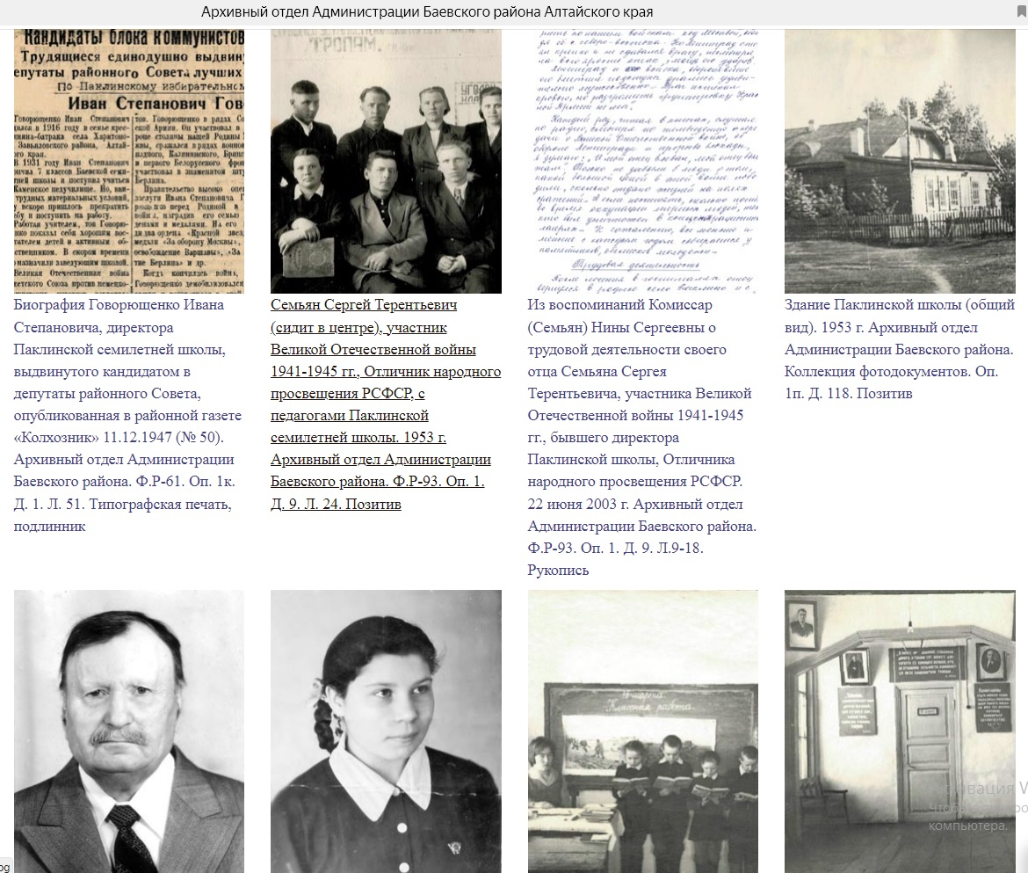
Виртуальные выставки
http://baevoarhiv.ru

Slide 22
Проведение совместных мероприятий
01
02
03
Центр детского творчества и профессионального образования
Орган ЗАГС в Баевском районе
Учреждения культуры
04
05
Редакция районной газеты
Школы

Slide 23
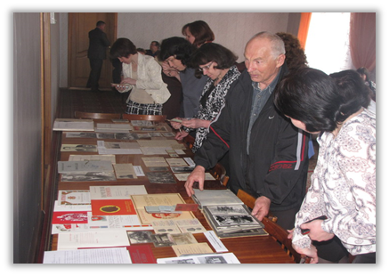
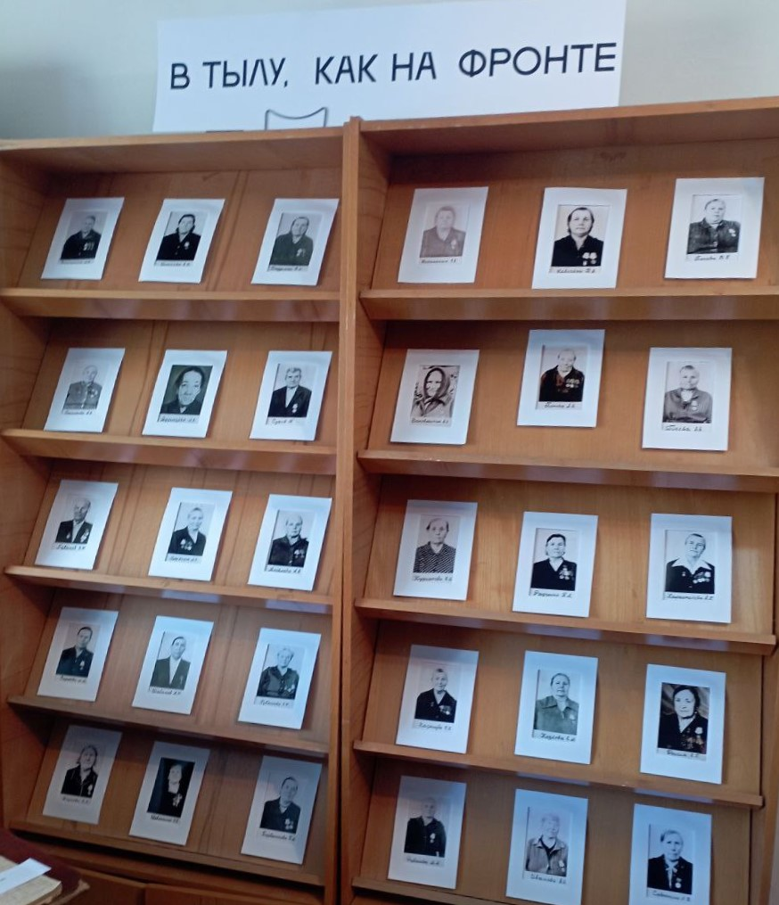
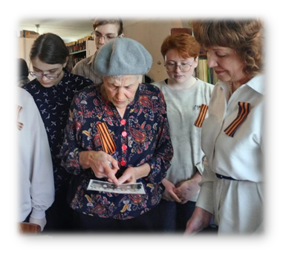
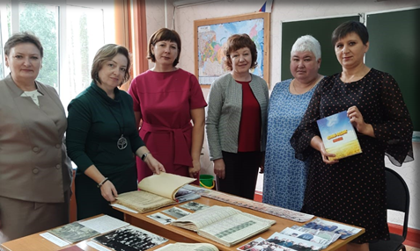
Всероссийская акция «Библионочь»
Выставки и экскурсии для жителей района

Slide 24
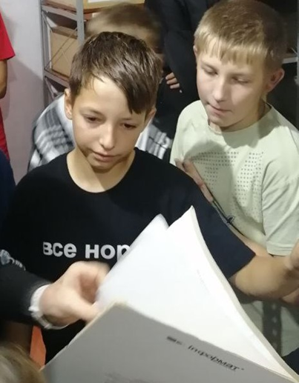
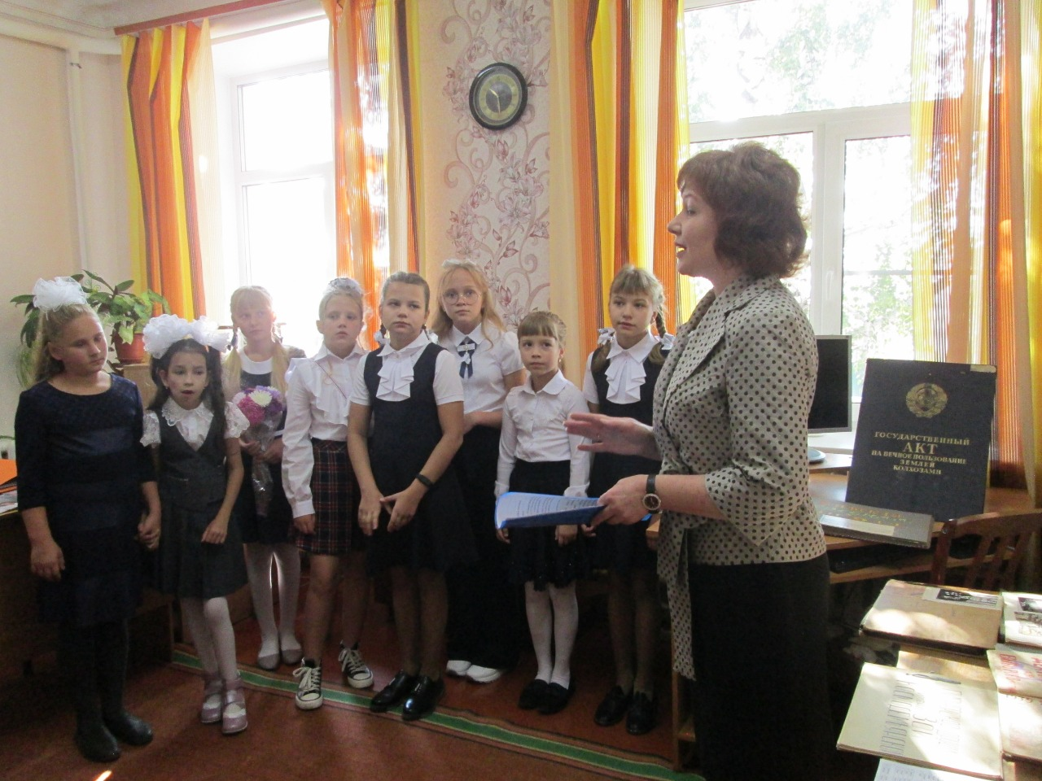
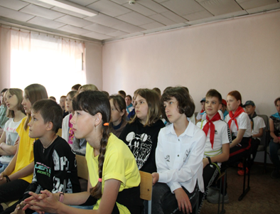
Выставки и экскурсии для школьников

Slide 25
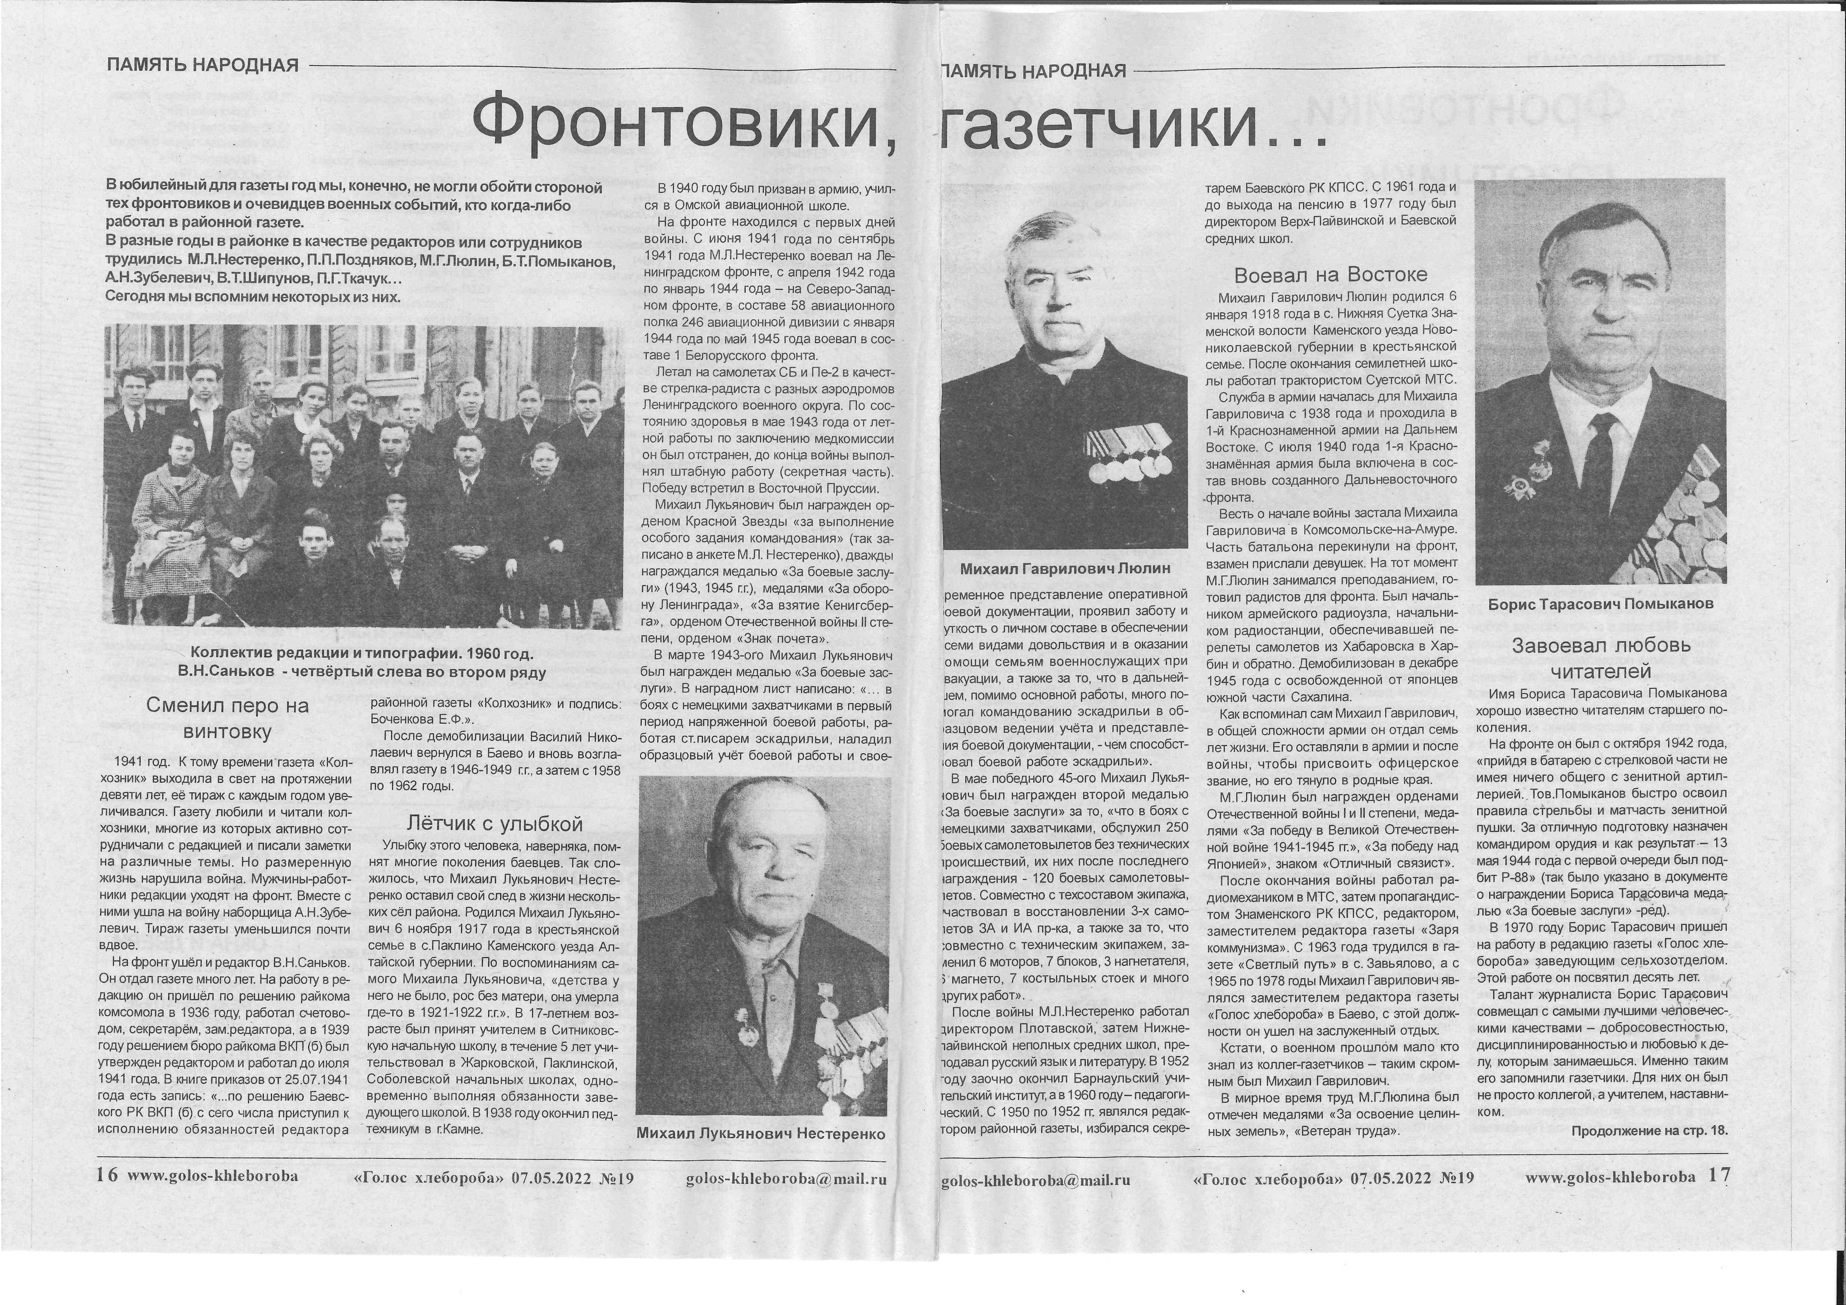
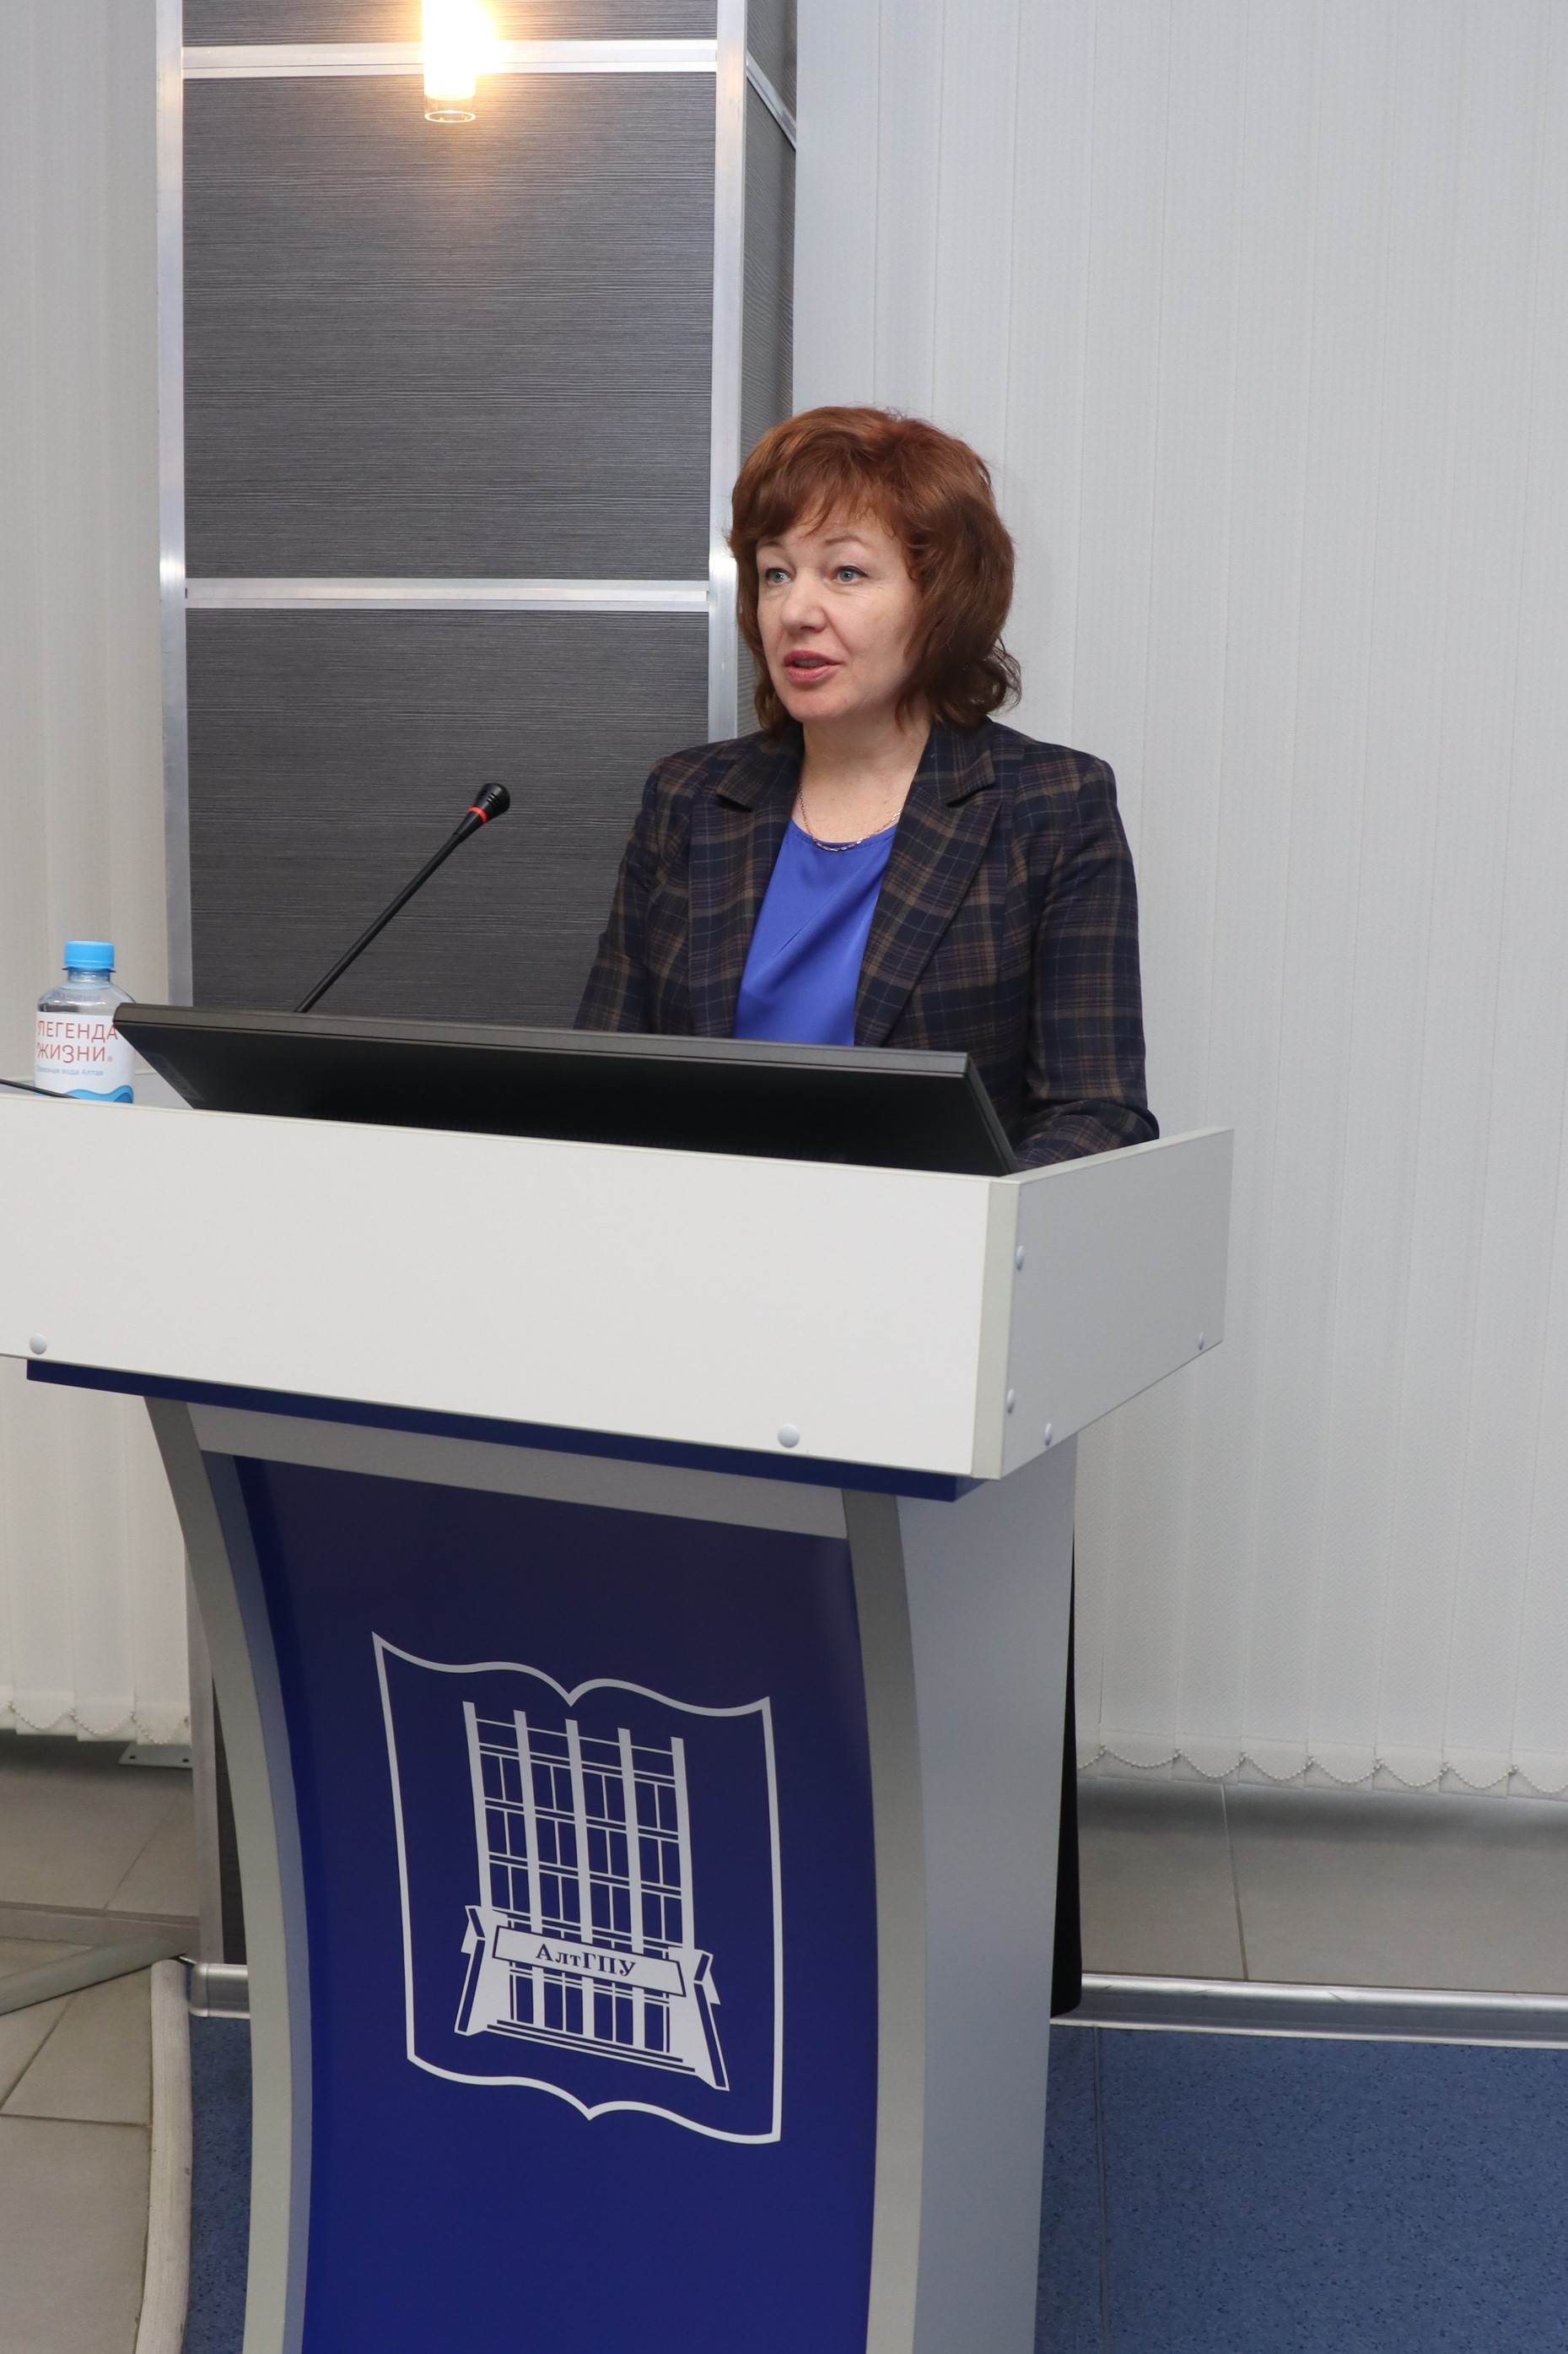
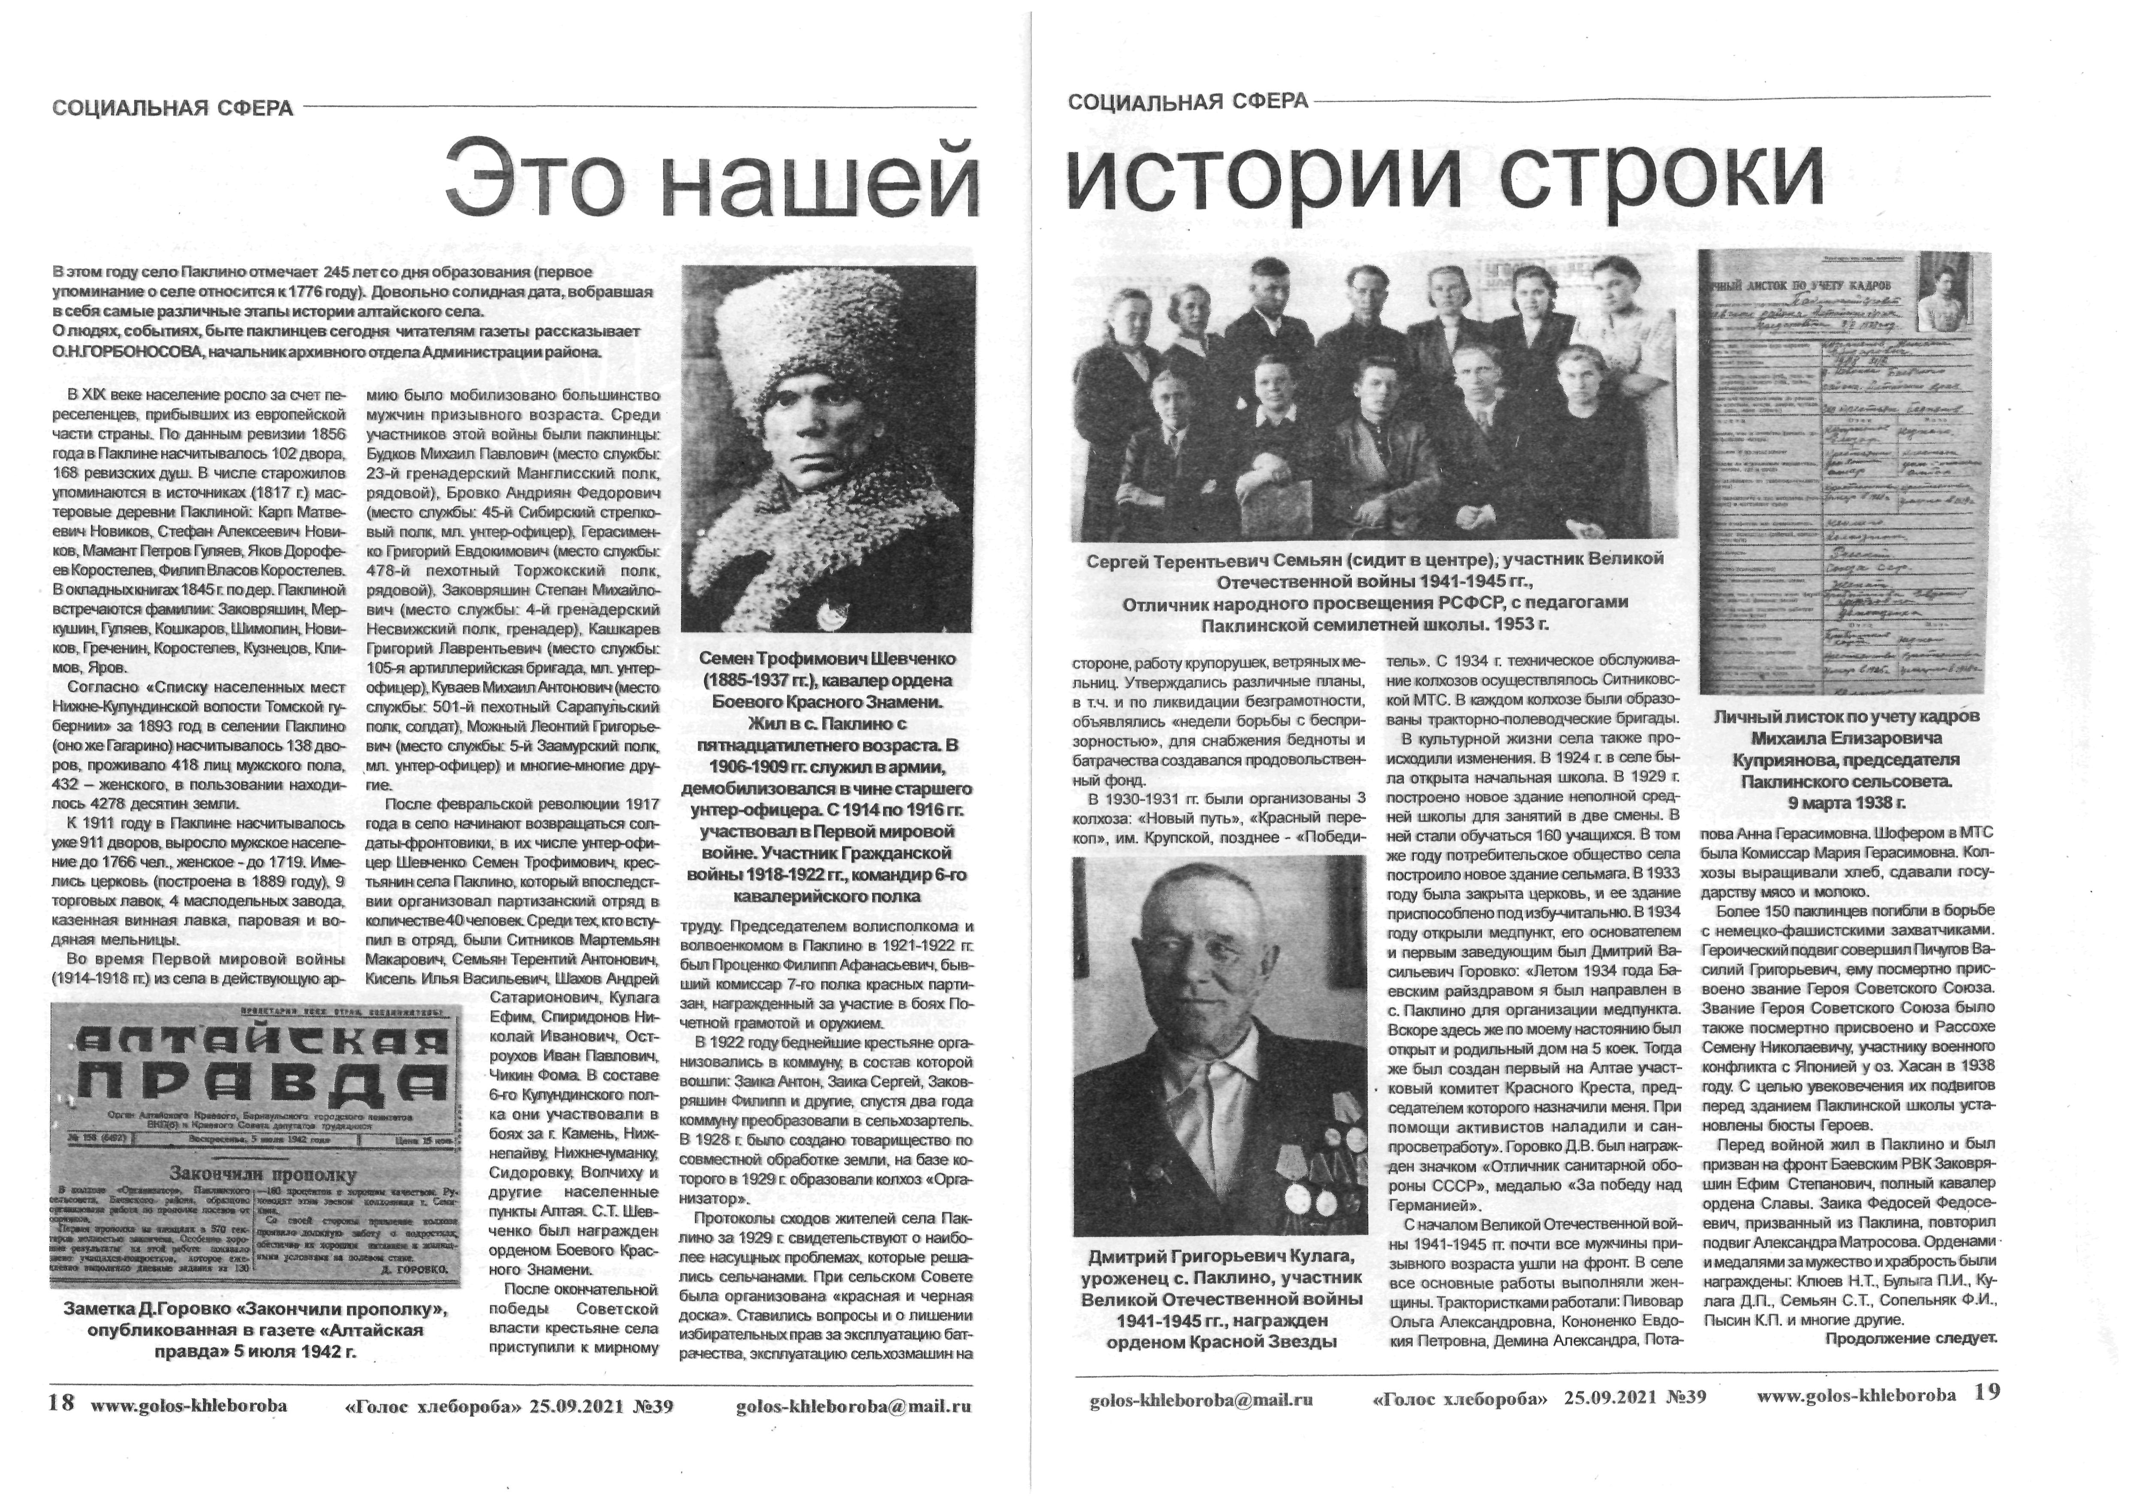
Подготовка статей, лекций, докладов

Slide 26
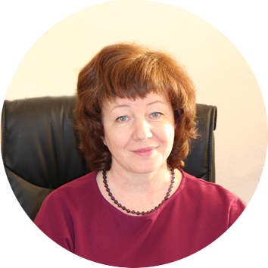




Горбоносова О.Н.
начальник архивного отдела Администрации Баевского района
http://baevoarhiv.ru/
baevoarhiv@yandex.ru
8 (38585) 22-4-63

